Slide 1


BÁO CÁO KỸ THUẬT (Tuần 23: 02/06/2025 – 08/06/2025)

Slide 2
TỔNG HỢP AOG, DELAY VÀ GTB/ATB/DIV

Slide 3
ATB/GTB COMPARISON

Slide 4
CÁC SỰ KIỆN ATB/GTB/DIV
RTO: 00 ATB: 00 GTB: 03 DIV: 00
A/C | STA | FLIGHT NO | ROUTE | DATE | EVENT | REASON | ACTION TAKEN | ATA | Engineering Assessment
A621 | DLI | VN7578 | DLI-HAN | 20:30 02/06/2025 | OGTB | F/CTL ELEV SERVO FAULT, F/CTL ELAC 2 FAULT A/C GTB DUE TO MSG: F/CTL ELEV SERVO FAULT, F/CTL ELAC 2 FAULT | REPLACED 34CE2 SERVO CONTROL. OPS TEST SATIS. A/C SERVICEABLE F/CTL ELEV SERVO FAULT, F/CTL ELAC 2 FAULT EVENT CLOSED F/CTL ELEV SERVO FAULT, F/CTL ELAC 2 FAULT TOTAL DELAY 555 MINS, TECH DELAY 270 MINS TÀU ĐÁP TRỄ VÀ CHỜ KHÍ TÀI GỬI TỪ SGN LÊN MSG: F/CTL ELEV SERVO FAULT, F/CTL ELAC 2 FAULT | 27-00 | Servo control trên tàu A621 đã khai thác được khoảng hơn 10k FH. Theo thống kê thì mỗi năm từ 2022 đến nay tháo khoảng 10 khối. Đây là khối mới nhất và hiện AIB đánh giá độ tin cậy tương đối cao nên chưa có điều tra đánh giá hoặc biện pháp cải tiến. Thống kê SFR thì có 2 nguyên nhân hỏng chính là leakage và hỏng các thiết bị điện bên trong. Hiện SPM chưa có module theo dõi tình trạng của thiết bị. Ban KT sẽ làm việc thêm với AIB về vấn đề này

Slide 5

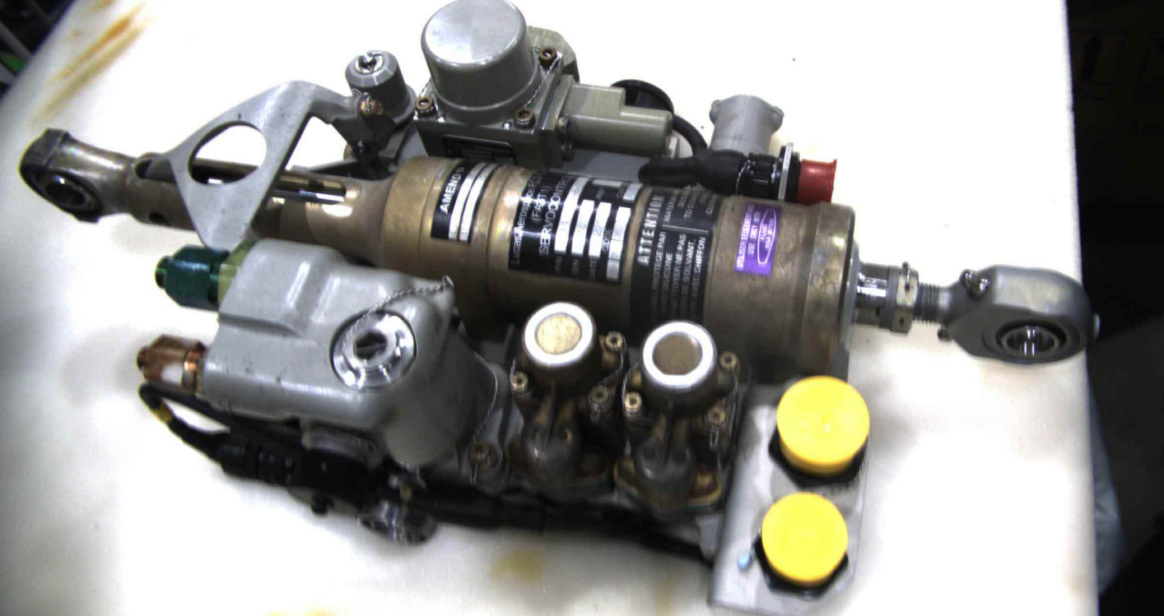


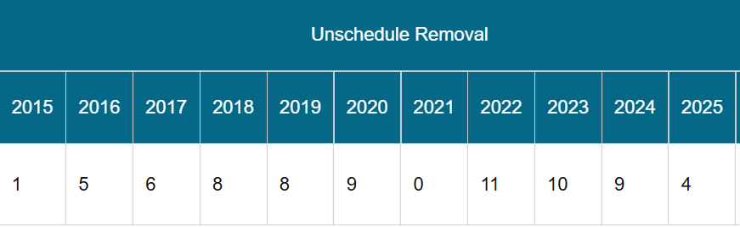
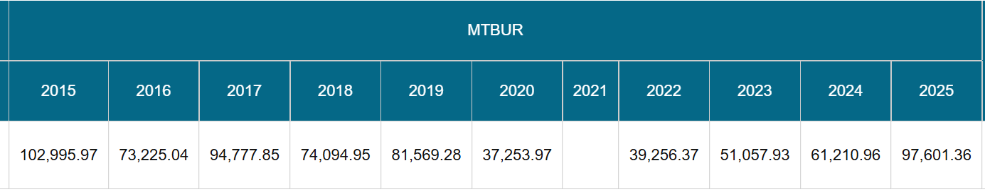
A321 – ATA 27 – ELEVATOR SERVO CONTROL
A621 GTB due to ELEV SERVO FAULT
A621/DLI/GTB/19:50 02/06: Trong lúc Taxi out VN7578 DLI-HAN xuất hiện rất nhiều Msg liên quan đến F/CTL: ELEV SERVO FAULT, L+R ELEV FAULT, SEC1+2+3 FAULT, ELAC1+2 FAULT VHF BRAKE #2 HOT, TSV ADVICED BUT CAPT DECIDED RETURN GATE
Nguyên nhân là do hỏng elevator servo control
Phân tích/Đánh giá
Khối servo control tháo xuống có TSN khoảng 10k FH
Thống kê SFR thì nguyên nhân chủ yếu là leakage do seal bị hỏng và hỏng thiết bị điện bên trong
Giải pháp
Theo đánh giá của AIB thì ĐTC khối này theo ww vẫn cao và AIB chưa có đánh giá chuyên sâu về nguyên nhân hỏng hóc hoặc giải pháp phòng ngừa
AIB cũng chưa phát triển module SPM theo dõi tình trạng của servo valve
Ban KT sẽ làm việc thêm với AIB về việc phát triển module theo dõi tình trạng của valve
Notes:
14-Dec

Slide 6
CÁC SỰ KIỆN ATB/GTB/DIV
RTO: 00 ATB: 00 GTB: 03 DIV: 00
A/C | STA | FLIGHT NO | ROUTE | DATE | EVENT | REASON | ACTION TAKEN | ATA | Engineering Assessment
A326 | KHH | VN581 | KHH-SGN | 06:40 04/06/2025 | OGTB | ENG#2 START FAULT VN581 KHH-SGN ON GROUND TURN BACK DUE TO ENG#2 START FAULT, ENG 2 EGT OVERLIMIT | EVENT CLOSED LOCAL TECH CONFIRM HEAVY RAIN. C/O AMM 77-21-43-350-801- A EGT HARNESS DRY-OUT PROCEDURE. ERU BY CAPT SATIS VN581 KHH-SGN ON GROUND TURN BACK DUE TO ENG#2 START FAULT, ENG 2 EGT OVERLIMITENG#2 START FAULT | 77-21 | Động cơ V16523 có TSN/CSN = 25725/18477; TSO/CSO = 2380/1885. Động cơ mới lắp lên T8/2024, các thông số trên ADEM không có gì bất thường. Nguyên nhân hỏng hóc là do ở KHH có mưa to, nước mưa ngấm vào EGT Harness dẫn đến tín hiệu chập chờn gây báo giả. Sau khi sấy khô Harness thì nổ máy bình thường, không còn message. Việc EGT Harness bị ngấm nước gây báo giả là lỗi phổ biến trên dòng động cơ V2500. P&W chưa có giải pháp khắc phục hiện tượng này. Hiện nay chỉ có giải pháp tạm thời theo TI-2025-1001 yêu cầu thợ máy sấy khô Harness, tập trung tại vị trí 6H và các điểm nối với Thermocouple, trước chuyến bay đầu ngày trong những ngày trời mưa, để hạn chế báo giả.

Slide 7
CÁC SỰ KIỆN ATB/GTB/DIV
RTO: 00 ATB: 00 GTB: 03 DIV: 00
A/C | STA | FLIGHT NO | ROUTE | DATE | EVENT | REASON | ACTION TAKEN | ATA | Engineering Assessment
A512 | SGN | VN1404 | SGN-VDH | 07:20 08/06/2025 | OGTB | A512 GTB/MOR ENG 1 FADEC SYS FAULT AFTER START ENG CAPT INFORM VIA VHF MSG ENG 1 FADEC SYS FAULT TSV ADVISED RESET NIL HELP. CAPT DECIDED A/C RETURN TO GATE 74. | - 07:15 AFTER START ENG CAPT INFORM VIA VHF MSG ENG 1 FADEC SYS FAULT. TSV ADVISED RESET NIL HELP. CAPT DECIDED A/C RETURN TO GATE. - 07:30 VIAGS KÉO TÀU VÀO BÃI 74, TSV TIẾP CẬN A/C - 07:45 TSV C/O RESET, XIN NỔ MÁY CHECK TẠI BÃI - 08:20 TSV C/O RESET &amp; E.R.U CHECK BUT MSG STILL APPEAR. BÁO AOG ĐỔI TÀU. - 08:50 OCC ĐỔI LỊCH A507 BAY VN1404/NETD 10:00 THAY A512 - 09:00 MCC BỔ SUNG WO ROB N2 SENSOR A509 CHO A512 - 11:00 FINAL ACTION: C/O REPLACED ENG#1 N2 SENSOR ; C/O E.R.U CHECK SATIS. A/C SERVICEABLE. TIME LINE (LOCAL TIME) TOTAL DELAY 177 MINS |  | Động cơ số #1 tàu A512 ESN: P771703 có TSN/ CSN = 7939.07 FH / 5620 FC, TSLSV/CSLSV = 2306.2 FH /1295 FC Động cơ xuất hiện cảnh báo ECAM message ENG 1 FADEC SYS FAULT kèm Fault Message N2 SPEED SNSR FAIL sau khi khởi động động cơ, tổ bay quyết định quay lại để kiểm tra kỹ thuật. Hỏng hcos được khắc phục sau khi thay khối N2 Speed Sensor. Khối tháo xuống P/N: 5315145, S/N: LCWKAK8980 có TSN/CSN = 7939.07 FH / 5620 FC. Theo thống kê độ tin cậy, từ 2018 - nay khối N2 Speed Sensor thay 03 lần (2020: 01, 2022: 02), có ngưỡng MTBUR = 118,077 FH. Hiện tại PW và AIB không có khuyến cáo và cải tiến kỹ thuật nào liên quan đến khối N2 Sensor. Tiếp tục theo dõi thêm.

Slide 8
CÁC CHUYẾN BAY DELAY ĐẦU NGÀY VÀ DELAY DO THAY LỐP
CÁC CHUYẾN BAY DELAY ĐẦU NGÀY
NO | FLEET | A/C | DELAY DATE | STA | DELAY MINUTES | FLIGHT NO | ROUTINE | DELAY DESC | DELAY ACTION
1 | A321 | A610 | 08:12 06/06/2025 | SGN | 10 | VN1404 | SGN-VDH | Y HYD LOW PRE-FLT FOUND Y HYD LOW AFT BOTH CARGO DOORS CLOSED | EVENT CLOSED ACTION: C/O SERVICING Y HYD SYSTEM FOUND SATIS - TOTAL DELAY 14 MINS. TECH DELAY 10 MINS.
CÁC CHUYẾN BAY DELAY DO THAY LỐP (Không tính vào chỉ số delay)
NO | FLEET | A/C | DELAY DATE | STA | DELAY MINUTES | FLIGHT NO | ROUTE | DELAY DESC | DELAY ACTION
1 | A321 | A331 | 16:00 07/06/2025 | SGN |  | VN920 | SGN-PNH | MW #4 INNER SHOULDER WORN TO CORD EXPOSED T/X CHECK FOUND MW #4 INNER SHOULDER WORN TO CORD EXPOSED, REMAINING SHOULDER ~0.5MM, CENTER ~2MM | - 16:00 TÀU VÀO BÃI (ĐÁP TRỄ 40mins) - 16:05 BÁO THAY LỐP SỐ 4 - 16:25 XE LỐP TỚI (TRACFIC) - 16:45 HẠ KÍCH BÁO SERVICE VÀ BOARDING - 17:17 TÀU ĐÓNG CỬA FINAL ACTION: REPLACED MW #4, CHECK SATIS, A/C SERVICEABLE MW #4 INNER SHOULDER WORN TO CORD EXPOSED, EVENT CLOSED FINAL ACTION: REPLACED MW #4, CHECK SATIS, A/C SERVICEABLE TOTAL DELAY 77 MINS, TECH DELAY 0 MIN, A/C ARRIVE LATE: 40mins
2 | A321 | A621 | 15:40 07/06/2025 | SGN |  | VN1465 | SGN-HUI | MW #2 CUT OUT OF LIMIT AT PARKING 97-TSN T/X CHECK FOUND MW #2 CUT OUT OF LIMIT AT PARKING 97-TSN, DIMENSION CUT: LxWxD 70x4x3 mm. WHEEL: P/N: C20500100,S/N: 48190 TIRE: PN: M20101-01,SN: 3306T831 RETREAD: 03 Thời gian đưa vào khai thác: 18/05/2025 Hãng SX: MICHELIN | - 15:40 TÀU VÀO BÃI (TÀU ĐÁP TRỄ 40mins) - 15:45 BÁO THAY LỐP SỐ 2 - 15:55 XE LỐP TỚI - 16:17 HẠ KÍCH BÁO SERVICE VAF BOARRDING - 16:40 TÀU ĐÓNG CỬA FINAL ACTION: REPLACED MW #2, CHECK SATIS MW #2 CUT OUT OF LIMIT AT PARKING 97-TSN, EVENT CLOSED FINAL ACTION: REPLACED MW #2, CHECK SATIS A/C TOTAL DELAY:60mins TECH: 0mins A/C ARRIVE LATE: 40mins

Slide 9
TÌNH TRẠNG KỸ THUẬT ĐỘI BAY – A320/A321
AOG: 03 Delay: 10 RTO/ATB/GTB/DIV: 03
AOG: 03
A/C | OPEN DATE | CLOSED DATE | STA | DEFECT | ACTION | ATA | Engineering Assessment
A621 | 20:30 02/06/2025 | 03:30 03/06/2025 | DLI | F/CTL ELEV SERVO FAULT, F/CTL ELAC 2 FAULT A/C GTB DUE TO MSG: F/CTL ELEV SERVO FAULT, F/CTL ELAC 2 FAULT | REPLACED 34CE2 SERVO CONTROL. OPS TEST SATIS. A/C SERVICEABLE F/CTL ELEV SERVO FAULT, F/CTL ELAC 2 FAULT EVENT CLOSED F/CTL ELEV SERVO FAULT, F/CTL ELAC 2 FAULT TOTAL DELAY 555 MINS, TECH DELAY 270 MINS TÀU ĐÁP TRỄ VÀ CHỜ KHÍ TÀI GỬI TỪ SGN LÊN MSG: F/CTL ELEV SERVO FAULT, F/CTL ELAC 2 FAULT | 27-00 | Servo control trên tàu A621 đã khai thác được khoảng hơn 10k FH. Theo thống kê thì mỗi năm từ 2022 đến nay tháo khoảng 10 khối. Đây là khối mới nhất và hiện AIB đánh giá độ tin cậy tương đối cao nên chưa có điều tra đánh giá hoặc biện pháp cải tiến. Thống kê SFR thì có 2 nguyên nhân hỏng chính là leakage và hỏng các thiết bị điện bên trong. Hiện SPM chưa có module theo dõi tình trạng của thiết bị. Ban KT sẽ làm việc thêm với AIB về vấn đề này
A512 | 07:20 08/06/2025 | 11:00 08/06/2025 | SGN | A512 GTB/MOR ENG 1 FADEC SYS FAULT AFTER START ENG CAPT INFORM VIA VHF MSG ENG 1 FADEC SYS FAULT TSV ADVISED RESET NIL HELP. CAPT DECIDED A/C RETURN TO GATE 74. | - 07:15 AFTER START ENG CAPT INFORM VIA VHF MSG ENG 1 FADEC SYS FAULT. TSV ADVISED RESET NIL HELP. CAPT DECIDED A/C RETURN TO GATE. - 07:30 VIAGS KÉO TÀU VÀO BÃI 74, TSV TIẾP CẬN A/C - 07:45 TSV C/O RESET, XIN NỔ MÁY CHECK TẠI BÃI - 08:20 TSV C/O RESET &amp; E.R.U CHECK BUT MSG STILL APPEAR. BÁO AOG ĐỔI TÀU. - 08:50 OCC ĐỔI LỊCH A507 BAY VN1404/NETD 10:00 THAY A512 - 09:00 MCC BỔ SUNG WO ROB N2 SENSOR A509 CHO A512 - 11:00 FINAL ACTION: C/O REPLACED ENG#1 N2 SENSOR; C/O E.R.U CHECK SATIS. A/C SERVICEABLE. TIME LINE (LOCAL TIME) TOTAL DELAY 177 MINS |  | Động cơ số #1 tàu A512 ESN: P771703 có TSN/ CSN = 7939.07 FH / 5620 FC, TSLSV/CSLSV = 2306.2 FH /1295 FC Động cơ xuất hiện cảnh báo ECAM message ENG 1 FADEC SYS FAULT kèm Fault Message N2 SPEED SNSR FAIL sau khi khởi động động cơ, tổ bay quyết định quay lại để kiểm tra kỹ thuật. Hỏng hcos được khắc phục sau khi thay khối N2 Speed Sensor. Khối tháo xuống P/N: 5315145, S/N: LCWKAK8980 có TSN/CSN = 7939.07 FH / 5620 FC. Theo thống kê độ tin cậy, từ 2018 - nay khối N2 Speed Sensor thay 03 lần (2020: 01, 2022: 02), có ngưỡng MTBUR = 118,077 FH. Hiện tại PW và AIB không có khuyến cáo và cải tiến kỹ thuật nào liên quan đến khối N2 Sensor. Tiếp tục theo dõi thêm.

Slide 10
TÌNH TRẠNG KỸ THUẬT ĐỘI BAY – A320/A321
AOG: 03 Delay: 10 RTO/ATB/GTB/DIV: 03
AOG: 03
A/C | OPEN DATE | CLOSED DATE | STA | DEFECT | ACTION | ATA | Engineering Assessment
A625 | 13:15 02/06/2025 | 22:00 02/06/2025 | HAN | ENG 1 HAS SIGN OF OIL LEAKAGE AFTER FLIGHT TEST FOR COMPLETE CHECK FOUND ENG 1 HAS SIGN OF OIL LEAKAGE | EVENT CLOSED C/O INSPECTION REF AMM 79-00-00-210-810-A FOUND LEAK AT AOHX AT ENG#1 REPLACED AOHX AT ENG#1 REF AMM 79-21-11-000/400-802-A | 71-00 | Động cơ P772905 tháo giữ giờ từ giữa tháng 5, rồi lắp lên A625#1.

Slide 11
TÌNH TRẠNG KỸ THUẬT ĐỘI BAY – A320/A321
AOG: 03 Delay: 10 RTO/ATB/GTB/DIV: 03
Delay: 10
A/C | DELAY DATE | STA | DELAY MINUTES | FLIGHT NO | ROUTINE | DELAY DESC | DELAY ACTION | ATA | Engineering Assessment
A621 | 20:30 02/06/2025 | DLI | 270 | VN7578 | DLI-HAN | F/CTL ELEV SERVO FAULT, F/CTL ELAC 2 FAULT A/C GTB DUE TO MSG: F/CTL ELEV SERVO FAULT, F/CTL ELAC 2 FAULT | REPLACED 34CE2 SERVO CONTROL. OPS TEST SATIS. A/C SERVICEABLE F/CTL ELEV SERVO FAULT, F/CTL ELAC 2 FAULT EVENT CLOSED F/CTL ELEV SERVO FAULT, F/CTL ELAC 2 FAULT TOTAL DELAY 555 MINS, TECH DELAY 270 MINS TÀU ĐÁP TRỄ VÀ CHỜ KHÍ TÀI GỬI TỪ SGN LÊN MSG: F/CTL ELEV SERVO FAULT, F/CTL ELAC 2 FAULT | 27-00 | Servo control trên tàu A621 đã khai thác được khoảng hơn 10k FH. Theo thống kê thì mỗi năm từ 2022 đến nay tháo khoảng 10 khối. Đây là khối mới nhất và hiện AIB đánh giá độ tin cậy tương đối cao nên chưa có điều tra đánh giá hoặc biện pháp cải tiến. Thống kê SFR thì có 2 nguyên nhân hỏng chính là leakage và hỏng các thiết bị điện bên trong. Hiện SPM chưa có module theo dõi tình trạng của thiết bị. Ban KT sẽ làm việc thêm với AIB về vấn đề này
A324 | 22:45 04/06/2025 | SGN | 39 | VN260 | SGN-HAN | T/X CHECK CAPT REPORT ON TECHLOG: ENG#2 REVERSER FAULT T/X CHECK CAPT; REPORT ON TECHLOG: &#160;ENG#2 REVERSER FAULT | EVENT CLOSED ADD B1584 RAISED AND DEACTIVATE TR ENG#2 REVERSER FAULT | 78 | Cảnh báo TR fault thưởng có 2 nguyên nhân chính, một là liên quan đến hệ thống điều khiển bao gồm cả dây dẫn và đầu nối terninal module. Trước đây nghi ngờ dây bị cọ xát gây ra báo giả thì đã làm sb bọc bịt dây theo khuyến cáo của AIB. terminal module thì có thể đọng nước hoặc bụi bẩn gây ra báo giả. Nguyên nhân thứ 2 là cái TR không align, ban KT đã khuyến cáo thực hiện căn chỉnh thổi ngược. Hiện Vaeco đang xếp lịch để TS
A621 | 21:30 04/06/2025 | TNA | 27 | VN748 | TNA-CXR | R/H REFUEL COULING CAP IS STUCK | RE-ADJUST AND REFUEL NORMAL I.A.W AMM 12-11-28-650-003A EVENT CLOSED R/H REFUEL COULING CAP IS STUCK &#160; TOTAL DELAY 54 MINS ( TECH : 27 MINS, A/C LATE 27 MINS) | 12-11 | Hỏng hóc ít gặp. Theo dõi thêm

Slide 12
TÌNH TRẠNG KỸ THUẬT ĐỘI BAY – A320/A321
AOG: 03 Delay: 10 RTO/ATB/GTB/DIV: 03
Delay: 10
A/C | DELAY DATE | STA | DELAY MINUTES | FLIGHT NO | ROUTINE | DELAY DESC | DELAY ACTION | ATA | Engineering Assessment
A611 | 19:30 04/06/2025 | SGN | 30 | VN218 | SGN-HAN | T/X CHECK CAPT REPORT ON TECHLOG; ENG#1 FADECT B FAULT T/X CHECK CAPT &#160;REPORT ON TECHLOG; &#160;ENG#1 FADECT B FAULT SHORT &#160;TRANSIT (19:15-19:50) , | -19:15: TÀU ĐÁP VÀO BÃI (TÀU &#160;ĐÁP TRỂ 124mins , ASOC BÁO &#160;ĐỔI LỊCH MỚI 19:50) - 19:30: CRS BÁO &#160;TÀU CAPT GHI SỔ;ENG#1 FADECT B FAULT (SPURIOUS ALERT DUNRING FLT); BÁO B1 HỖ &#160;TRỢ TRA LỜI SỔ -19:30- 20:00; CHỜ CÁC ĐƠN VỊ NẠP DẦU LOAD HÀNG VÀ RÚT CÁC TRANG THIẾT BỊ RA ĐỂ NỔ MÁY KIỂM TRA - 20:00-20:20: NỔ MÁY IDLE KIỂM TRA - 20:30: BÁO TÀU SERVICE VÀ BÁO BOARDING - 21:12: TÀU ĐÓNG CỬA VÀ ĐẨY FINAL ACTION: &#160;DO START ENG #1 BY NORMAL ENG AUTO START . NO FAULT RECORDED ON FADEC 1B TEST . FOUND TEST PASSED, A/C SERVICEABLE ENG#1 FADECT B FAULT EVENT CLOSED FINAL ACTION: DO START ENG #1 BY NORMAL ENG AUTO START . NO FAULT RECORDED ON FADEC 1B TEST . FOUND TEST PASSED, A/C SERVICEABLE ENG#1 FADECT B FAULT A/C TOTAL DELAY:177mins ;TECH: 30mins A/C ARRIVE LATE: 124mins | 77-11 | Động cơ V17092 có TSN/CSN = 24810/17627; TSO/CSO = 9288/6854. Hỏng hóc chưa rõ nguyên nhân, sau khi nổ máy kiểm tra không có message, các thông số động cơ bình thường. Tiếp tục theo dõi thêm.
A327 | 11:35 04/06/2025 | BKK | 45 | VN610 | BKK-HAN | L/G LGCIU 1 FAULT L/G LGCIU 1 FAULT | EVENT CLOSED REF TSM 32-31-00-810-837-A C/O CLEAN PROX SENSOR 33GA, 27GA. BITE TEST FOUND SATIS L/G LGCIU 1 FAULT | 32-31 | Hỏng hóc liên quan đến prox sensor. Giải pháp triệt để là nâng cấp theo SB 32-1496. Hiện Vaeco vẫn đang tiếp tục xếp lịch để triển khai thực hiện. Dự kiến hoàn thành trong năm nay

Slide 13
TÌNH TRẠNG KỸ THUẬT ĐỘI BAY – A320/A321
AOG: 03 Delay: 10 RTO/ATB/GTB/DIV: 03
Delay: 10
A/C | DELAY DATE | STA | DELAY MINUTES | FLIGHT NO | ROUTINE | DELAY DESC | DELAY ACTION | ATA | Engineering Assessment
A353 | 09:40 04/06/2025 | HAN | 25 | VN532 | HAN-PVG | L/G SYS DISAGREE FAULT C/O WO7435252: WNG: L/G SYS disagree fault: L L/G door closed PROX SNSR 29GA TGT POS | - C/o replaced SNSR 29GA, check satis. -Appeared MSG: Auto Flt Rud trim sys fault; reset; Rud Trim sys #1 fault; applied MEL. ACTION EVENT CLOSED L/G SYS DISAGREE FAULT | 32-00 | Hỏng hóc liên quan đến prox sensor. Giải pháp triệt để là nâng cấp theo SB 32-1496. Hiện Vaeco vẫn đang tiếp tục xếp lịch để triển khai thực hiện. Dự kiến hoàn thành trong năm nay
A326 | 06:40 04/06/2025 | KHH | 118 | VN581 | KHH-SGN | ENG#2 START FAULT VN581 KHH-SGN ON GROUND TURN BACK DUE TO ENG#2 START FAULT, ENG 2 EGT OVERLIMIT | EVENT CLOSED LOCAL TECH CONFIRM HEAVY RAIN. C/O AMM 77-21-43-350-801- A EGT HARNESS DRY-OUT PROCEDURE. ERU BY CAPT SATIS VN581 KHH-SGN ON GROUND TURN BACK DUE TO ENG#2 START FAULT, ENG 2 EGT OVERLIMITENG#2 START FAULT &#160; | 77-21 | Động cơ V16523 có TSN/CSN = 25725/18477; TSO/CSO = 2380/1885. Động cơ mới lắp lên T8/2024, các thông số trên ADEM không có gì bất thường. Nguyên nhân hỏng hóc là do ở KHH có mưa to, nước mưa ngấm vào EGT Harness dẫn đến tín hiệu chập chờn gây báo giả. Sau khi sấy khô Harness thì nổ máy bình thường, không còn message. Việc EGT Harness bị ngấm nước gây báo giả là lỗi phổ biến trên dòng động cơ V2500. P&W chưa có giải pháp khắc phục hiện tượng này. Hiện nay chỉ có giải pháp tạm thời theo TI-2025-1001 yêu cầu thợ máy sấy khô Harness, tập trung tại vị trí 6H và các điểm nối với Thermocouple, trước chuyến bay đầu ngày trong những ngày trời mưa, để hạn chế báo giả.

Slide 14
TÌNH TRẠNG KỸ THUẬT ĐỘI BAY – A320/A321
AOG: 03 Delay: 10 RTO/ATB/GTB/DIV: 03
Delay: 10
A/C | DELAY DATE | STA | DELAY MINUTES | FLIGHT NO | ROUTINE | DELAY DESC | DELAY ACTION | ATA | Engineering Assessment
A512 | 07:20 08/06/2025 | SGN | 80 | VN1404 | SGN-VDH | A512 GTB/MOR ENG 1 FADEC SYS FAULT AFTER START ENG CAPT INFORM VIA VHF MSG ENG 1 FADEC SYS FAULT TSV ADVISED RESET NIL HELP. CAPT DECIDED A/C RETURN TO GATE 74. | - 07:15 AFTER START ENG CAPT INFORM VIA VHF MSG ENG 1 FADEC SYS FAULT. TSV ADVISED RESET NIL HELP. CAPT DECIDED A/C RETURN TO GATE. - 07:30 VIAGS KÉO TÀU VÀO BÃI 74, TSV TIẾP CẬN A/C - 07:45 TSV C/O RESET, XIN NỔ MÁY CHECK TẠI BÃI - 08:20 TSV C/O RESET &amp; E.R.U CHECK BUT MSG STILL APPEAR. BÁO AOG ĐỔI TÀU. - 08:50 OCC ĐỔI LỊCH A507 BAY VN1404/NETD 10:00 THAY A512 - 09:00 MCC BỔ SUNG WO ROB N2 SENSOR A509 CHO A512 - 11:00 FINAL ACTION: C/O REPLACED ENG#1 N2 SENSOR &amp; C/O E.R.U CHECK SATIS. A/C SERVICEABLE. TIME LINE (LOCAL TIME) TOTAL DELAY 177 MINS |  | Động cơ số #1 tàu A512 ESN: P771703 có TSN/ CSN = 7939.07 FH / 5620 FC, TSLSV/CSLSV = 2306.2 FH /1295 FC Động cơ xuất hiện cảnh báo ECAM message ENG 1 FADEC SYS FAULT kèm Fault Message N2 SPEED SNSR FAIL sau khi khởi động động cơ, tổ bay quyết định quay lại để kiểm tra kỹ thuật. Hỏng hcos được khắc phục sau khi thay khối N2 Speed Sensor. Khối tháo xuống P/N: 5315145, S/N: LCWKAK8980 có TSN/CSN = 7939.07 FH / 5620 FC. Theo thống kê độ tin cậy, từ 2018 - nay khối N2 Speed Sensor thay 03 lần (2020: 01, 2022: 02), có ngưỡng MTBUR = 118,077 FH. Hiện tại PW và AIB không có khuyến cáo và cải tiến kỹ thuật nào liên quan đến khối N2 Sensor. Tiếp tục theo dõi thêm.

Slide 15
TÌNH TRẠNG KỸ THUẬT ĐỘI BAY – A320/A321
AOG: 03 Delay: 10 RTO/ATB/GTB/DIV: 03
Delay: 10
A/C | DELAY DATE | STA | DELAY MINUTES | FLIGHT NO | ROUTINE | DELAY DESC | DELAY ACTION | ATA | Engineering Assessment
A332 | 08:30 08/06/2025 | SGN | 16 | 601 | SGN-BKK | N1 OF ENG 1&2 REACH NEAR 100% DURING TAKE OFF | 08:30 CRS BÁO CAPT REPORT N1 OF ENG 1;2 REACH NEAR 100% DURING TAKE OFF. CHỜ TSV.<br /> - 09:16 FINAL ACTION: C/O CHECK PFR ; AMM TASK FOUND ENG PARAMETER IN LIMIT. A/C SERVICEABLE. - 09:19 DOOR CLOSED</p> TIMELINE (LOCAL TIME) EVENT CLOSED TOTAL DELAY 19 MINS. TECH DELAY 16 MINS. | 71-00 | Cả 2 động cơ V16380 và V15826 đều mới đai tu về, các thông số trên ADEM không có gì bất thường. Tiếp tục theo dõi thêm.
A603 | 07:40 06/06/2025 | KHH | 30 | VN587 | KHH-HAN | MSG AIR PACK#2 OVHT | EVENT CLOSED C/O RAISED ADD PACK#2 INOP | 21 | Phát hiện ANTI ICE TUBE DUCT OF ACM BLOW OUT và thay một số seal, đang tiếp tục theo dõi thêm

Slide 16
TÌNH TRẠNG KỸ THUẬT ĐỘI BAY – A350
AOG: 02 Delay: 00 RTO/ATB/GTB/DIV: 00
AOG: 02
A/C | OPEN DATE | CLOSED DATE | STA | DEFECT | ACTION | ATA | Engineering Assessment
A888 | 07:00 03/06/2025 | 09:15 04/06/2025 | KIX | MSG BRAKE CTL 2 + L/G CTL 2MSG BRAKE CTL 2; L/G CTL 2 | AFTER C/O M PROCEDURE TO APPLY MEL, MANY NO-GO MESG APPEAR ACTION EVENT CLOSED C/O REPLACED LDG CTL LEVER, TEST SATIS. |  | Hỏng hóc với FC 3230F7HB, hỏng hóc được khắc phục sau khi thay control level 5GA P/N 166TS11Y00. Đây là lần đầu tiên xuất hiện hỏng hóc này trên đội tàu bay A350 của VNA, Airbus và Operator khác cũng không có phản ánh nào về độ tin cậy của khối này. WW MTBUR = 304,016 > GMTBUR = 124,032. Ngoài ra, hỏng hóc này có thể raise MEL với thiết bị tool giả lập. Nhưng đối tác không có đủ điều kiện về tool nên gặp khó khăn trong việc raise MEL cho tàu bay.
A889 | 23:45 01/06/2025 | 04:45 03/06/2025 | BOM | F/CTL ELEVATOR ACTUATOR AOG DUE TO DISPATCH MSG F/CTL ELEVATOR ACTUATOR. TSV SUPPORT LOCAL TECH RESET-NIL HELP. | EVENT CLOSED Rpld EHA ACT and Test satis | 27 | Hỏng hóc FC: 2796F6UA,2796FACS EHA-R ELEVR(2CT2) / ELEK MODULE-EHA R ELEVR(402CT2) do EM trong TFU 27.00.00125. Hiện tại, Airbus và MOOG vẫn đang điều tra nguyên nhân. Analysis of in-service events highlighted 5 main signatures: - No Refresh monitoring - 1553 monitoring - Transducer Circuitry monitoring - RVDT/LVDT Disagree monitoring on EHA - Electronic Rigging monitoring on EHA (Not sanctioned on EBHA) Khối tháo trên tàu bay là khối gốc từ khi nhận tàu CSN=7865, TSN = 27619. Theo thống kê, các khối EHA/EBHA/EM có MTBUR = 54,476 đang cao hơn G-MTBUR = 15,316 Đang tiếp tục làm việc với Airbus về hỏng hóc này.

Slide 17
TÌNH TRẠNG KỸ THUẬT ĐỘI BAY – A350
No | Fleet | A/C | Tình trạng tàu bay | Tình trạng KT | Điều kiện chuyên cơ | Ghi chú
1 | A350 | A886 | BQDB | Tốt | Không
2 | A350 | A887 | BQDB | Tốt | Không | 1. Không chọn chuyên cơ do động cơ số 2 S/N 21369 tiêu hao dầu nhờn cao 2. ADD B1246 RAISED AIR PACK 2 REGUL REDUNDANCY
3 | A350 | A888 | Khai thác | Tốt | Không | 1. Eng 2 21682 giảm tần suất soi heatshield 2400FH/400FC 2. FM: ENG1 LOW OIL LEVEL. FC: 7321F7FB/7321F3WV intm appeare during take off phasse -> Ref Afi A350-A-79-31-XX-09001-421A-A Low Oil Quantity Alert: no maint action require 4. TR 81601748: PREVENTIVE RECOMMENDATION: HIGH TEMPERATURE YELLOW RESERVOIR
4 | A350 | A889 | Khai thác | Tốt | Không | 1. Eng 1 21088 giảm tần suất soi HPT blade 800FH/100FC 2. FM: ENG2 LOW OIL LEVEL. FC: 7321FAZT/7321FEJ9 intm appeare during take off phasse -> Ref Afi A350-A-79-31-XX-09001-421A-A Low Oil Quantity Alert: no maint action require 3. DM A-ICE L+R STBY STATIC PROBE HEATG => monitor thêm 4. ADD B1274 RAISED XPDR # 02 FAULT
5 | A350 | A890 | Khai thác | Tốt | Không | 1. TR 81489576: PREVENTIVE RECOMMENDATION PACK 2 INTERNAL LEAKAGE
6 | A350 | A891 | Khai thác | Tốt | Đạt | 1. TR 81570626 PREVENTIVE RECOMMENDATION PACK 2 INTERNAL LEAKAGE
7 | A350 | A892 | Khai thác | Tốt | Không | 1. ENGINE: #2/21368 ON AIRCRAFT VN-A892: P25 MEASUREMENT ERROR 3. ADD B1566 RAISED AIR PACK 2 REGUL REDUNANCY
8 | A350 | A893 | Đang định kỳ | Tốt | Đạt | 1. ADD C1191 RAISED CHILLER AT AFT CREWREST INOP
9 | A350 | A894 | Khai thác | Tốt | Đạt | 2. ADD B1053 RAISED ENG 1 SINGLE FIRE LOOP
10 | A350 | A895 | BQDB | Tốt | Không
11 | A350 | A896 | Khai thác | Tốt | Đạt | 1. TR 81416394: PREVENTIVE RECOMMENDATION PACK 1 INTERNAL LEAKAGE
12 | A350 | A897 | Khai thác | Tốt | Không | 1. Eng 2 21214 giảm tần suất soi heatshield 2400FH/400FC 2. A897 có logo Skyteam
13 | A350 | A898 | Khai thác | Tốt | Không | 1. Eng 2 21268 giảm tần suất soi HPT blade 800FH/100FC, giảm tần suất soi IPC blade root 100FC 2. ADD C552 RAISED AIR CHILLER SYS AT ALL GALLEY INOP 3. ENGINE: #1/21422 ON AIRCRAFT VN-A898: P25 MEASUREMENT ERROR
14 | A350 | A899 | Khai thác | Tốt | Đạt

Slide 18
TÌNH TRẠNG KỸ THUẬT ĐỘI BAY – B787
AOG: 00 Delay: 01 RTO/ATB/GTB/DIV: 00
Delay: 01
A/C | DELAY DATE | STA | DELAY MINUTES | FLIGHT NO | ROUTINE | DELAY DESC | DELAY ACTION | ATA | Engineering Assessment
A871 | 08:00 03/06/2025 | SGN | 35 | VN51 | SGN-LHR | T/X CHECK FOUND ACM L INOP, CAC L2 INOP T/X CHECK FOUND ACM L INOP, CAC L2 INOP. A/C HAS ADD B2317 “CAC L2 INOP | 07:00: TÀU ĐÁP VÀO BÃI 35, - 08:00: CRS BÁO TÀU ĐANG CÓ ACM L INOP, CAC L2 INOP (ĐÃ CÓ ADD B2317). TỔ BAY KHÔNG GHI SỔ , CRS CHECK AND FOUND OVER TORQUE. - 08:00: BÁO MCC VÀ TSV HỖ TRỢ - 08:41: TSV ADVICE MỞ MEL CHO PACK L INOP - 09:00: MCC BÁO LẠI , MOC QUYẾT ĐỊNH CHO DỪNG TÀU THAY ACM L - 09:30: A/C CHANGED A863/SGN-LHR/VN51/ NEW ETD: 14:30 ;INSTEAD OF A871 - 10:00; TÀU KÉO VỀ HG#4 L-2 ĐỂ KHẮC PHỤC HỎNG HÓC - 11:15: ĐÃ THỰC HIỆN THÁO ACM XUỐNG VÀ ĐANG SWAP KHÍ TÀI &#160;QUA ACM MỚI. TÀU CÓ KH KÉO 13:00 LÊN BAY /SGN-HAN/VN248/STD: 15:00 - 14:00: ĐANG HOÀN THIỆN LẮP ACM LÊN SAU ĐÓ CHECK LEAK - 15:00: LẮP XONG ACM VÀ CHECK LEAK . PHÁT HIỆN VẪN LEAK , CRS ĐANG KIỂM TRA LAI CÁC ĐƯỜNG NỐI - 15:30: BÁO TÀU SER FINAL ACTION: C/O RPLD ACM AND LEAK CHECK SATIS A/C SERVICEABLE T/X CHECK FOUND ACM L INOP, CAC L2 INOP (LOCAL TIME) EVENT CLOSED FINAL ACTION: C/O RPLD ACM AND LEAK CHECK SATIS A/C SERVICEABLE DUE TO A871 HAS MSG: : T/X CHECK FOUND ACM L INOP, CAC L2 INOP. A/C HAS ADD B2317 “CAC L2 INOP .A/C NEED TOWING HANGAR TO RPL ACM L - A863 FLT SGN-LHR/VN51/NETD: 14:35 INSTEAD OF A871ACM L INOP, CAC L2 INOP A/C TOTAL DELAY: 238mins, TECH:35mins &#160;A/C ARRIVE LATE: 160minsDUE TO A871 C/O WO RPLD AMC PACK L A/C CHANGE NETD : 17:10 A/C TOTAL DELAY: 130MINS, TECH: 0MINS | 21-00 | Tàu thực hiện thay 03 ACM trong thời gian ngắn (10May, 28May, 03 Jun). Tàu chưa thực hiện ECV từ tháng 10/2024. Tàu có làm OOP Airofftest để xả nước từ ngày 06May25. Ngày 03June, tàu đã được làm mod ECV. Khi thay ACM đều làm EO kiểm tra leak tại thời điểm thay và sau đó 1 tuần để khắc phục nếu có leak. Tàu thực hiện EO tháo HX để rửa ngày 10May. Nghi ngờ có thể bị Leak khi lắp lại HX trong EO này. Do đó ngày 5June, HX đã được tháo ra kiểm tra và lắp lại. Đã mở BCS để yêu cầu BOE đánh giá về trường hợp này.

Slide 19
TÌNH TRẠNG KỸ THUẬT ĐỘI BAY – B787
No | Fleet | A/C | Tình trạng tàu bay | Tình trạng KT | Điều kiện chuyên cơ | Ghi chú
1 | B787 | A861 | Khai thác | Tốt | Không | B1584 NITROGEN GENERATION SYS B1586 TAIL STRIKE CHANNEL 2
2 | B787 | A862 | Khai thác | Tốt | Không | B1370 RAM FAN PRIMARY L B1372 CABIN AIR CPRSR R1
3 | B787 | A863 | Khai thác | Tốt | Không | Engine 1 (958170) HPT 1B có hỏng hóc (giảm tần suất 50FC) B1668 TAIL AIRFLOW SYS B1724 CAC R1 B1725 ELEC ENGINE STARTER L2
4 | B787 | A864 | Khai thác | Tốt | Không | B1264 AFT CARGO HANDLING SYSTEM IN/OUT IN CENTER LOADING PDU INOP B1287 INTEGRATED COOLING SYSTEM DEACTIVATED
5 | B787 | A865 | Khai thác | Tốt | Đạt
6 | B787 | A866 | Khai thác | Tốt | Đạt | + Động cơ số 2 giảm tần suất soi 100 FC HPTS1B missing material theo Departure Recommendation 01643368 Revision 0.0
7 | B787 | A867 | Khai thác | Tốt | Đạt | + Động cơ số 1 HPT STG 2 CRACK, giảm tần suất soi 250 FC theo DR Recommendation 01379322 Revision 0.0
8 | B787 | A868 | Khai thác | Tốt | Đạt
9 | B787 | A869 | Đang định kỳ | Tốt | Không | + Động cơ số 1 giảm tần suất soi 250 FC (HPT S2 blade cracks) và soi giảm tần suất 250 FC (fuel nozzle cup missing materials)
10 | B787 | A870 | Khai thác | Tốt | Đạt
11 | B787 | A871 | Khai thác | Tốt | Không | B2317 CABIN AIR CPRSR L2 B2315 INTEGRATED COOLING LEAK B2315 INTEGRATED CLG RECIRC AIR
12 | B787 | A872 | Khai thác | Tốt | Đạt
13 | B787 | A873 | Khai thác | Tốt | Không | B540 : 50 CYCS REPEATED INSPECTION INTERVAL ON ENG#1 S/N 958435
14 | B787 | A874 | Khai thác | Tốt | Đạt | + động cơ số 2 giảm tần suất soi HPT 1nd stage 100 FC
15 | B787 | A877 | Khai thác | Tốt | Không | B066 WING ANTI-ICE ZONE
16 | B787 | A878 | Khai thác | Tốt | Đạt
17 | B787 | A879 | Khai thác | Tốt | Đạt | + Động cơ số 1 HPT blage stg 1 cracked giảm tần suất soi 250 FC; Động cơ số 2 HPT blage stg 1 cracked giảm tần suất soi 100 FCGE DR 01664320 Revision 0.0

Slide 20
TÌNH TRẠNG KỸ THUẬT ĐỘI BAY – ATR72
AOG: 01 Delay: 00 RTO/ATB/GTB/DIV: 00
AOG: 01
A/C | OPEN DATE | CLOSED DATE | STA | DEFECT | ACTION | ATA | Engineering Assessment
B218 | 8/6/25 14:30 |  | SGN | CAPT REPORT COCKPIT NOISY | -14:30 CRS BÁO CAPT REPORT COCKPIT NOISY & CAPT WIPER CAN NOT COMPLETELY CLEAR THE WATER - 14:50 CRS BÁO TÀU CẦN KÉO VỀ TĂNG ÁP KIỂM TRA COCKPIT. BÁO AOG. - 15:40 TÀU KÉO VỀ HG1 (LOCAL TIME) |  | Tàu đang trong quá trình khắc phục, sẽ theo dõi và cập nhật đánh giá sau

Slide 21
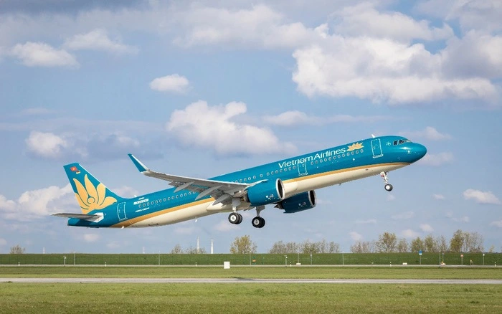
TÌNH TRẠNG KỸ THUẬT CÁC ĐỘI BAY
1. Fleet A321:
Trong tuần phát sinh 03 trường hợp GTB, trong đó có các hỏng hóc phổ biến của đội bay A321 (top OI):
- A326_GTB_KHH: ENG 2 EGT OVERLIMIT EGT do nước mưa ngấm harness (top OI) gây báo giả = > Sấy harness và khai thác.
- A621 AOG/GTB DUE TO MSG: F/CTL ELEV SERVO FAULT, F/CTL ELAC 2 FAULT => thay servo control (top OI).
- A512 GTB/AOG MSG ENG 1 FADEC SYS FAULT => thay N2 sensor
- Trong tuần phát sinh một số hỏng hóc ở hệ thống Bleed, Càng cũng gây ảnh hưởng khai thác. A625 sau Flight Test (Sau BQDB) => Leak oil ENG # 1 => Thay AIR/OIL HEAT EXCHANGER.
2. Fleet B787:
Tình hình kỹ thuật đội bay B787 trong tuần tốt.
Hỏng hóc nổi cộm:
+ NIL

Slide 22
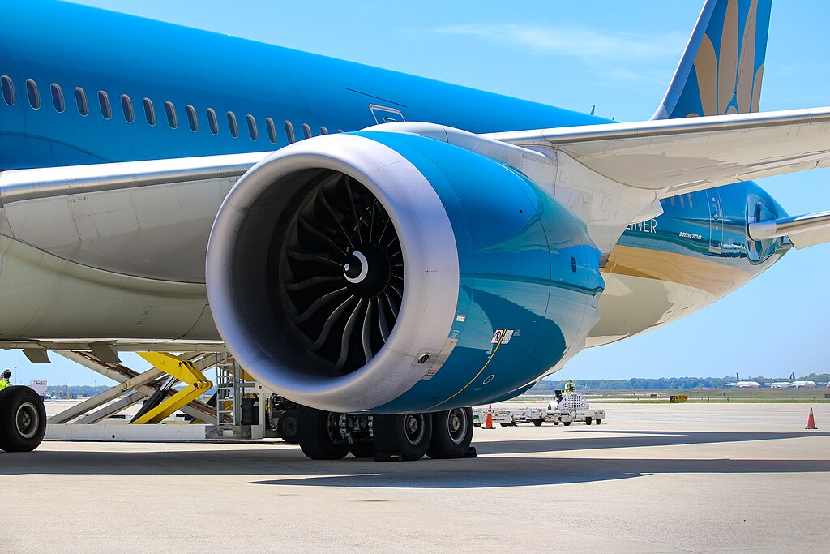
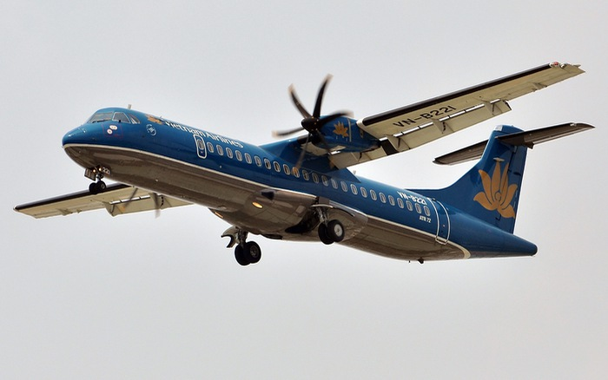
TÌNH TRẠNG KỸ THUẬT CÁC ĐỘI BAY
3. Fleet A350:
Tình hình kỹ thuật đội bay A350 trong tuần tốt.
Hỏng hóc nổi cộm:
+ A888_AOG_KIX_03-04/06: Do MSG BRAKE CTL 2 + L/G CTL 2 -> C/O REPLACED LDG CTL LEVER, TEST SATIS.
= > Hỏng hóc CLR sau khi thay control level 5GA P/N 166TS11Y00 = > Lần đầu xuất hiện ở Fleet A350 VNA, có thể raise MEL với tool giả lập (Khó cung ứng Tool). Chưa có thông tin của Airbus/Operator khác. WW MTBUR = 304,016 > GMTBUR = 124,032.
+ A893 ENG2 HIGH OIL CONSUMPTION -> Đã CLR sau khi thay ENG, bỏ hạn chế bay dưới 9h.
+ A889 AOG_BOM_01-03/06: MSG F/CTL ELEVATOR ACTUATOR -> Cử AOG team sang thay EHA ACT.
Hỏng hócdo EM trong TFU 27.00.00125. Airbus và MOOG vẫn đang điều tra. Khối này từ khi nhận tàu CSN=7865, TSN = 27619.
Các khối EHA/EBHA/EM có MTBUR = 54,476 đang cao hơn G-MTBUR = 15,316
4. Fleet ATR72:
Tình hình kỹ thuật ATR72 trong tuần cơ bản tốt, có 01 TH AOG tàu B218:
Sau chuyến bay 0V8060/CAH-SGN, CAPT REPORT COCKPIT NOISY AT CONNER OF WINDSHIELD, đang được kiểm tra để khắc phục.

Slide 23
DISPATCH RELIABILITY W23 (02/06/2025-08/06/2025)
Trong tuần 23/2025 chỉ số độ tin cậy cất cánh toàn bộ các đội đều đạt mục tiêu:
A321: 99,56% thấp hơn 0,07% so với mục tiêu do trong tuần có 10 sự kiện delay KT trong đó có một số sự kiện liên quan tới Pack, Elev Servo Control, LGCIU/ LG disagree, FADEC SYS, EGT indication, Reverser fault, AOHX.
A350: 99,49% cao hơn 0,05% so với mục tiêu.
B787: 99,74% cao hơn 0,38% so với mục tiêu.
ATR72: 99.55% thấp hơn 0,10% so với mục tiêu do có 01 sự kiện bị hủy chuyến tàu B218 do cockpit noisy & capt wiper can not completely clear the water.
Loại máy bay | Số chuyến chậm, hủy chuyến KT | FC
A321 | 10 | 2498
A350 | 1 | 196
B787 | 1 | 382
ATR72 | 1 | 223

Slide 24
CÁC CÔNG VIỆC TRỌNG ĐIỂM TRONG TUẦN
STT | Nội dung công việc | Cập nhật tiến độ và vướng mắc | Công việc thực hiện
1 | Làm việc với PW về các chương trình hỗ trợ động cơ cho A321 CEO và NEO | 2024: SSA 2024 đã ký với mức hỗ trợ SSA 2024 13.5k cho 2024/10k cho 2025-2026, CAP 90M. PW đã cung cấp tổng cộng 17 slot. 2025: EVP họp telecon với PW ngày 03/05 về nội dung liên quan đến slot Induct, SSA 2024 CAP, Lease engine → PW cung cấp cho VNA thuê 01 ĐC từ tháng 6, đồng thời xem xét gia hạn CAP SSA khi vượt ngưỡng, cung cấp 14-16 slot induct. Ban KT đã chuẩn bị các nội dung làm việc cấp cao tại IATA Meeting, hiện đã tiếp tục hẹn đối tác tại Paris Airshow để claim các vấn đề hỗ trợ. | Làm việc với PW yêu cầu tăng mức hỗ trợ.
2 | Động cơ Genx-1B tàu B787 – Nội dung làm việc với GE và KLM | 2025: duy trì họp định kỳ với GE và KLM Thực hiện KH tháo và induct 08 slots tại KLM và 04 slots tại GE (yêu cầu GE induct động cơ tại GE Caledonian do TAT ngắn thay vì induct tại GEEVES Đài Loan) Đang đàm phán hỗ trợ về LLP bị hủy tại shop visit với GE: đã ký thư support. EVP đã họp với lãnh đạo GE tại IATA. | KT/QLVT làm việc về Removal Plan / ĐCDP / TAT / Tình trạng KT… để báo cáo Lãnh đạo TCT.
3 | Động cơ TrentXWB-84 Các nội dung cần làm việc với RR | Khoản claim 104M theo TCA: VNA đã gửi claim cho RR yêu cầu đền bù, tuy nhiên phía RR từ chối do theo hợp đồng TCA không có cam kết thời gian induct và TAT sửa do đó không có cơ sở để xác định “Delay”; Ban KT đã gửi thông tin cho Ban PC để tiếp tục nghiên cứu các điều khoản để claim đối tác. Yêu cầu hỗ trợ để giảm số tàu dừng: VNA đang tập trung vào các nội dung claim: Đòi thêm slot SV sửa chữa: RR cho VNA 16 slot tuy nhiên hiện chỉ còn 14 do có 2 slot mới bị đẩy sang 2026; Giảm thời gian chờ induct: VNA đã induct được 7 động cơ năm 2025, tuy nhiên tốc độ induct ngày càng chậm và bị đẩy sang Q3-Q4. Không induct động cơ tại shop N3: hiện shop này có TAT rất dài (standard 200 ngày so với ~130 ngày tại HAESL) và thường xuyên delay (3 động cơ mới sửa bị delay 30 ngày). Updater 18/5: ngày 14/5 SVP của RR đã sang làm việc với CEO VNA đề nghị hỗ trợ giảm số tàu dừng bằng cách bán thêm cho VNA 02 động cơ dài hạn. Ban KT và QLVT cũng đã có thêm buổi làm việc vơi RR VP để tính toán lại kế hoạch dài hạn nhằm tìm phương án giảm AOG. Ban KT đã xếp lịch làm việc cấp cao với đối tác tại Paris Airshow để tiếp tục claim các vấn đề hỗ trợ | Tiếp tục yêu cầu RR hỗ trợ slot sửa chữa động cơ và giảm TAT.

Slide 25
CÁC CÔNG VIỆC TRỌNG ĐIỂM TRONG TUẦN
STT | Nội dung công việc | Cập nhật tiến độ và vướng mắc | Công việc thực hiện
4 | Triển khai E-Techlog | Đang chờ ký hợp đồng với Swiss - AS (dự kiến trong tuần 2-3 của tháng 6) | Làm việc với đối tác Swiss – AS và các bên liên quan để ký hợp đồng
5 | WQAR | Đang chờ Ban PC thẩm định KHLCNCC, đồng thời làm việc với Airbus cập nhật PN WQAR 3G/4G vào IPC | Làm việc với Airbus và các đối tác cung cấp thiết bị/dịch vụ WQAR
6 | IFC 10 tàu A350 | 04 tàu đã nâng cấp HW (on-wing/off-wing): A891, A899, A893 và A896 KH nâng cấp SW activation 04 tàu: hoàn thành A893, A899, A891, A896. => test dịch vụ A899 failed. Tàu bay không thể hiệu chỉnh antenna, trạng thái dịch vụ disabled. Thales đã tập hợp logs và đánh giá nguyên nhân KH test dịch vụ tàu tiếp theo A893 ngày 18/6/2025 | Đang triển khai
7 | IFC cho tàu B787 và A321 | 1. Giải pháp B787: Starlink: leadtime 15MO; chi phí HW& SB: 1.6trUSD/tàu (Starlink yêu cầu ký cả A321 và B787) Safran và Intelsat: Boeing đang đánh giá chưa phê chuẩn, leadtime 24-36MO; chi phí HW& SB: 1.5-1.8 trUSD/tàu Viasat: Boeing chưa có lộ trình phê chuẩn (leadtime – TBD); chi phí HW& SB: 1.4trUSD/tàu => Chờ bản chào Boeing (T8/2025) 2. Giải pháp A321 Starlink: leadtime 15MO; chi phí HW& STC: 350K/tàu (Starlink yêu cầu ký cả A321 và B787) Panasonic/Intelsat: leadtime 12MO; chi phí HW& SB: 500K/ tàu Viasat: leadtime 12MO; chi phí HW& SB: 400K/tàu Safran: leadtime 12 MO; chi phí HW & SB: 830K/tàu | Đang triển khai

Slide 26
CÁC CÔNG VIỆC TRỌNG ĐIỂM
STT | Nội dung | Cập nhật tiến độ và vướng mắc | Trạng thái
8 | CĐCH ghế 23 tàu A321CEO | HĐQT đã thông quả kết quả LC NCC ghế và SB Tổ đang tiến hành đàm phán HĐ, dự kiến phát PO tuần 3 tháng 6/2025 và họp ICMT đầu tháng 7 Tổ tiếp tục thủ tục triển khai các gói còn lại: vải áo ghế, vận chuyển, thiết bị khẩn nguy. KH triển khai dự kiến từ T12/2025 – Q1/2026 | Đang triển khai
9 | Decal báo ND | Đã có bản chào chi phí SB & modkit cho B787 => ban KT đã phát PO triển khai, dự kiến thực hiện 15-19/5/2025 Đã có SB và decal đã nhập kho => VAECO sẽ thực hiện dán decal KH thực hiện A871: 12-17/6/2025 | Đang triển khai
10 | Lắp vách ngăn ghế C | Giải pháp: Local mod: tự nghiên cứu và phê chuẩn mod thực hiện - VNA và VAECO đã thực hiện khảo sát và tháo các chi tiết ghế để đánh giá khả năng thực hiện local mod. => VAECO đánh giá không thể thực hiện Mua Mod và phê chuẩn EASA - VNA đã làm việc với một số đôi tác trong đó có OEM Safran. Hiện có DOA regent đồng ý nghiên cứu và chào phương án sửa đổi ghế C để lắp vách ngăn ghế C - VNA đã cung cấp tài liệu, ảnh chụp, video và thông tin cấu trúc ghế cho Regent => dự kiến Regent cung cấp phương án và trao đổi VNA về giải pháp trong tháng 6/2025 | Đang triển khai
11 | Lắp rèm khoang C tàu A321 | Đã phê chuẩn local mode cho 20 tàu A321 (thiết kế dựa trên mẫu của Boeing/Airbus) Đã mua vật tư đủ cho 20 tàu bay và đang triển khai lắp trên tàu bay theo nhu cầu sử dụng từ OCC. Tiến độ thực hiện: 4/20 tàu. Tàu thực hiện làm mod khi vào check => DVHK có ý kiến việc lắp rèm ảnh hưởng tới thẩm mỹ và di chuyển của hành khách => nghiên cứu cải tiến | Đang triển khai

Slide 27
CÁC CÔNG VIỆC TRỌNG ĐIỂM TRONG TUẦN
STT | Nội dung | Cập nhật tiến độ và vướng mắc | Trạng thái
12 | TÀU THUÊ KHÔ/ƯỚT VỚI K6 | VNA đang cho K6 thuê khô 01 tàu ATR72 MSN 890 VN-B220, hết hạn thuê vào ngày 25/06/2025. TGĐ đã phê duyệt tờ trình đồng ý gia hạn thuê đến 30/11/2025, đang triển khai thủ tục ký phụ lục hợp đồng gia hạn thuê tàu. VNA dự kiến cho K6 thuê khô thêm 01 tàu ATR 72 B225 thời gian từ 15/06/2025 đến 25/10/2025 (đang làm tờ trình TGĐ). VNA dự kiến thuê ướt của K6 01 tàu A321 bay kết hợp khai thác với K6 từ 15/06/2025 đến 25/10/2025 (đang trình TGĐ). | Đang triển khai
13 | 03 TÀU A321 CEO CHO PA THUÊ KHÔ A354, A359, A363 | 03 tàu bay hết hạn thuê tháng 06,07,10 năm 2025 cần gia hạn duy trì khai thác AOC cho PA. PA đã có văn bản đề nghị VNA gia hạn thuê tiếp 03 tàu A354, A359, A363 trong 1 năm tiếp theo so với hạn thuê hiện tại. TGĐ đã đồng ý gia hạn thêm 1 năm, đang thực hiển thủ tục sửa đổi phụ lục hợp đồng thuê. | Đang triển khai
STT | Tàu bay | Ngày bàn giao cho PA | Ngày trả tàu | Lịch SC Thân | Dự kiến thời gian sửa chữa
1 | VN-A354 MSN 3198 | 15/7/2024 | 14/7/2025 | Y6 | Đã hoàn thành 6Y Check + Engine change 29/04/2025
2 | VN-A359 MSN 3737 | 30/10/2024 | 29/10/2025 | Y6 | 02/2026
3 | VN-A363 MSN 4136 | 25/6/2024 | 24/6/2025 | C4 | 05-16/05/2025

Slide 28
CÁC CÔNG VIỆC TRỌNG ĐIỂM TRONG TUẦN
STT | Nội dung | Cập nhật tiến độ và vướng mắc | Trạng thái
14 | GIA HẠN THUÊ 10 TÀU VALC | Thủ tục bán tàu của VALC chậm nên VNA và VALC đã đồng ý và ký kết gia hạn hợp đồng thuê tiếp 10 tàu bay A321CEO 3 tháng đến hết 30/06/2025. Hiện tại VNA đang chờ kết quả bán tàu từ VALC, tiếp theo sẽ cần triển khai đàm phán hợp đồng thuê trong trường hợp chuyển đổi chủ sở hữu tàu bay. | Đang triển khai
15 | DỰ ÁN THUÊ KHÔ 05 TÀU GAT | GAT đang gửi VNA bản chào cho VNA thuê khô 05 tàu A321 CEO(năm sản xuất 2015(01) và 2017(04) thời gian thuê 60 Months, giá thuê 285K$/1 Mo, điều kiện giao / nhận serviceable theo AMM, có đóng quỹ bảo dưỡng 6Y12Y LDG APU. Kế hoạch giao tàu: 10/2025, 11/2025, 01/2026, 02/2026, 04/2026. Các đơn vị đang đánh giá bản chào. | Đang triển khai

Slide 29
KHẢ NĂNG CUNG ỨNG ĐỘNG CƠ/APU

Slide 30
NHU CẦU ĐỘNG CƠ DỰ PHÒNG CÁC FLEET T5-T8/2025
Rủi ro nhận diện:
*A321CEO : Dự kiến Q3-Q4/2025 trả 3 động cơ thuê. Cần duy trì 9-10 động cơ dự phòng trong 2026.
*A321NEO : Rủi ro động cơ đi shop về muộn (thực tế đã bị shop delay nhiều lần) và rủi ro tháo động cơ ngoài KH do Vibration, Oil Leak…
* B787 : Số lượng ĐCDP hiện tại 10 (ĐC thuê 06)
*A350: : Rủi ro động cơ đi shop về muộn (rủi ro cao do RR thường xuyên extend TAT) tháo động cơ ngoài KH do High oil consumption (động cơ A893), HPT Blade (2 động cơ 100FC), IPC Blade (3 động cơ cần soi năm 2025).
29

Slide 31
ĐỘI BAY A321CEO
Các động cơ đã tháo/đang sửa chữa
Kế hoạch đội A321CEO Q2-Q3/2025
 | ESN | Status | Ngày xong | Remark
1 | V16692 | HAN | 19/05/2025 | Đã giao Vaeco HAN
2 | V16558 | SV (CHCEC) | 05/06/2025 | 20/06/2025 về HAN (pre 28/06)
3 | V16799 | SV (SEC) | 20/06/2025 | 27/06/2025 về HAN (pre 23/06)
4 | V16517 | SV (AMECO) | 28/07/2025 | 09/08/2025 về HAN
5 | V16694 | SV (MTU) | 03/07/2025 | 12/07/2025 về HAN
6 | V15858 | SV (MTU) | 30/07/2025 | 06/08/2025 về HAN
7 | V11696 | SV (AMECO) | 27/09/2025 | 09/10/2025 về HAN
8 | V16512 | SV (AMECO) | 05/10/2025 | 12/10/2025 về HAN
9 | V16582 | SV (SEC) | 17/10/2025 | 24/10/2025 về HAN
10 | V11752 | SV (SEC) | 20/10/2025 | 27/10/2025 về HAN
11 | V16462 | SV (MTU) | TBD | Dự kiến T6 induct
12 | V16049 | SGN U/S | TBD | Dự kiến 16/06 induct tại SEC
13 | V15876 | HAN U/S | TBD | Dự kiến 26/06 induct tại SEC
14 | V15935 | HAN U/S | TBD | Dự kiến 26/06 induct tại AMECO
STT | Động cơ | AC | Ngày tháo lắp | Remark
1 | V12483 | A396#1 | 29/05-09/06/2025 | Swap sang A392#2, lắp V16692
2 | V10533 | A398#1 | 25-27/06/2025 | Tháo trả Willis, lắp V16558
3 | V16137 | A390#2 | 06-08/07/2025 | Sửa LLP, lắp V16799
4 | V16570 | A329#2 | 28-30/07/2025 | Sửa LLP, lắp V16694
5 | V15999 | A613#2 | 12-14/08/2025 | Sửa LLP, lắp V15858
6 | V16610 | A605#1 | 16-18/08/2025 | Sửa LLP, lắp V16517
7 | V11694 | A359#1 | 29-31/08/2025 | Sửa HSR, lắp V12505
Tình trạng động cơ thuê
STT | Động cơ | Lessor | Hạn trả | Remark
1 | V17365 | SMBC | 08/11/2025 | Dự kiến trả T12/2025
2 | V10531 | Willis | 31/12/2025
3 | V10533 | Willis | 15/11/2025 | Dự kiến trả từ cuối T6/2025
4 | V13137 | Willis | 15/11/2025
5 | V18818 | Willis | 27/12/2025 | Dự kiến trả T12/2025
6 | V15346 | Willis | 03/01/2026
7 | V15369 | Willis | 08/01/2026
8 | V18874 | Willis | 17/03/2026
9 | V18977 | Willis | 14/03/2026
10 | V13187 | Willis | 07/04/2026

Slide 32
TÌNH TRẠNG ĐỘNG CƠ A321NEO
Các động cơ đang sửa chữa
Rủi ro cao điểm Hè
Động cơ | Induction | Dự kiến về | KH Sử dụng | Remark
2 Spare Willis + Marathon | N/A | 01/07/2025 | RTS A508 | Nếu 2 spare về được đầu T7 sẽ lắp cho A508, hai động cơ đi shop về sẽ thay cho A623 để RTS
P771387 | 05/11/2024 | 06/07/2025 | RTS A623 | + 03 ngày do thiếu PTVT: IBR6
P771041 | 19/03/2025 | 12/07/2025 | RTS A623 | +02 ngày, Do thiếu PTVT Pacing items include #4 BRG, T1 hub, T1 blades, T2 stator vanes, and T2 retaining plate
P771423 | 15/04/2025 | 30/07/2025 | ENG CHANGE | Về làm dự phòng do thiếu 1 động cơ nữa để làm RTS.
P771373 | 20/02/2025 | 16/09/2025 | RTS | Sau cao điểm
1. Rủi ro động cơ về muộn: Hiện còn 2 tàu RTS trong giai đoạn cao điểm (A508, A623) phụ thuộc vào 2 động cơ thuê và 2 động cơ đi shop về (P771387 và P771041), rủi ro delay.
2. Rủi ro tháo động cơ ngoài KH: Rủi ro tháo do hỏng HPT Blade (A625 S/N P772905 675 FH/337 FC); A621 S/N P771710 Ground Stall; Oil leak #3DFS (all fleet);
Số tàu AOG do thiếu động cơ*
*Không tính thời gian lắp + RTS + định kỳ
Kế hoạch RTS
Kế hoạch RTS
Tàu | Tình trạng động cơ
A501 | Đã đủ 02 động cơ. *Note: động cơ thuê PWEL vướng vấn đề về chứng chỉ, có thể đến 09/06 mới khắc phục được. Còn 12 AOG
A508 | Dự kiến sử dụng 02 động cơ thuê về đầu tháng 7 theo cập nhật từ ban QLVT. Còn 11 AOG
A623 | 12/07 đủ 2 động cơ (P771387 & P771041). Còn 10 AOG.
31

Slide 33
KHẢ NĂNG CUNG ỨNG ĐỘNG CƠ ĐỘI BAY B787
Engine SV | Shop | Ngày tháo | Ngày sửa xong & Ngày Induction | Ngày về (+7 ngày vc) | KH tháo tiếp theo
956577 | KLM | 24/03/2025 | TBD | TBD | Đảo lịch induct với 956913
956769 | KLM | 08/04/2025 | Induction 22/07/2025 | TBD
956913 | KLM | 11/05/2024 | Induction 24/06/2025 | TBD
956569 | KLM | 28/07/2024 | Cuối T6 Inducted 12/11/2024 | Cuối T6 | A873 (958438)
958398 | GEEVES | 21/06/2024 | 02/06/2025 Inducted 17/07/2024 | 04/06/2025 | A873 (958435)
956599 | KLM | 05/09/2024 | 03/07/2025 Inducted 26/11/2024 | 10/07/2025 | A863 (958170)
956638 | KLM | 11/03/2025 | Induction 27/05/2025 | TBD
956947 | KLM | 13/11/2024 | 30/08/2025 Inducted 04/03/2025 | TBD | A862 (956600)
956534 | KLM | 15/12/2024 | Inducted 15/04/2025 | TBD
958395 | GE CAL | 11/02/2025 | 15/08/2025 Inducted 05/05/2025 | TBD | A874 (958266)
Động cơ dự phòng: Từ ngày 04/06 – 958398. Cuối tháng 6 – 956569 (KH test tuần W23 – delay 2 tuần do AFI–KLM có vấn đề về test cell)
Động cơ on-watch & Hạn chế khai thác:
Repetitive inspection 50 cyc: 958435 - đã soi lại ngày 04/06 vẫn giữ 50 cyc – KH thay 18/06 theo lịch induct 30/07.
Remove in 50 cyc or reinspect: 958170 (A863) đã soi ngày 05/06 vẫn giữ nguyên tình trạng;
100 cycle – 02 ĐC (bao gồm đc thuê 958266); 150 cycle – 01 ĐC; 250 cycle – 02 ĐC.
Hạn chế khai thác: A873 (cả 2 động cơ chỉ được khai thác đến CSN 5500 cyc).
Rủi ro và công việc trọng điểm 2H 2025:
02 động cơ soi 50 cycle A873 (958435) và A863 (958170); 01 động cơ soi 100 cycle A862 (956600) đều có rủi ro cao phải tháo. Các động cơ spare sẽ về lần lượt trong tháng 6 - 8.
958266 có lịch trả T9/2025 – cần theo dõi tình trạng spare.
32

Slide 34
TÌNH TRẠNG ĐỘNG CƠ A350
Các động cơ đang sửa chữa/chờ sửa
Rủi ro cao điểm Hè
Động cơ | Status | TAT | Ngày về dự kiến | Kế hoạch sử dụng
21040 | HAESL | 120 | 15/06/2025 | A886#1 RTS
21584 | SAESL | 120 | 25/06/2025 | A886#2 RTS
21136 | SAESL | 75 | 05/07/2025 | 05 động cơ này sẽ sử dụng cho: A890 đến hạn 12/07 A898 đến hạn 23/07 A894 đến hạn 31/07 (ước lượng ngày tháo chưa tính giữ giờ) A895 thiếu 2 động cơ
21043 | N3 | 228 | 23/07/2025 +42 ngày so với KH gốc
21414 | SAESL | 120 | 06/08/2025 (+10 ngày so với tuần trước)
21137 | N3 | 207 | 12/08/2025 (+14 ngày so với KH tuần trước, 42 ngày so với KH gốc)
21604 | SAESL | 120 | 13/08/2025 (+5 ngày so với tuần trước)
21048 | N3 | 190 | 08/11/2025 | TBD
21024 | N3 | 190 | 01/12/2025 | TBD
21035 | A887 | TBD | 10/04/2026 | TBD
Rủi ro động cơ về muộn: Hiện 2 tàu thiếu động cơ (A886, A895) và 3 tàu thay động cơ (A890, A898, A894) cần động cơ về thay: 7 động cơ về trong T6 – T8 có rủi ro delay rất cao (thực tế đã delay gây ảnh hưởng).
Rủi ro tháo động cơ ngoài KH:
Hỏng HPT Blade (A889#1 21088 100FC); A898#2 21268 100FC;
Crack IPC (A898#2 21268 100FC, A889#1 21088 đến hạn 2300FC trong cao điểm);
Oil leak (A887#2 21369); Oil Hiding (A889#2 21034, A888#1 21052)
Số tàu AOG do thiếu động cơ*
*Không tính thời gian lắp + RTS + định kỳ
Các tàu đang AOG (03 tàu)
Tàu | Tình trạng động cơ
A887 | Đã có đủ 2 động cơ, đang làm RTS
A886 | Trống 2 động cơ
A895 | Trống 2 động cơ
33

Slide 35
ĐỘI BAY ATR72
Các động cơ đã tháo/đang sửa chữa
Kế hoạch tháo Q2-Q3/2025
No | ESN | Status | Induction | Dự kiến về | KH Sử dụng
1 | ED0239 | STA | 16/10/2024 | 23/06/2025 | Lắp cho B220
2 | ED0238 | SEA | 24/01/2025 | TBD | Stagger/Engine change
3 | ED0217 | STA | 20/03/2025 | TBD | Stagger/Engine change
4 | ED0233 | STA | 26/03/2025 | TBD | TBD
5 | ED0214 | STA | 21/04/2025 | TBD | TBD
STT | Động cơ | AC | Ngày tháo lắp | Remark
1 | EB0115 | B220#2 | 26-28/06/2025 | Hết LLP, giữ trong kho, lắp ED0239
2 | ED0177 | B219#2 | 10-13/08/2025 | Stagger, lắp ED0238
3 | ED0213 | B220#1 | 20-21/09/2025 | Hết LLP sửa HSI, lắp ED0177
4 | ED0321 | B223#2 | 05-06/10/2025 | Tháo trả động cơ thuê
Tình trạng động cơ thuê
Nguồn lực tàu
STT | Động cơ | Lessor | Hạn trả | Remark
1 | ED0321 | Willis | 31/12/2025 | Dự kiến trả T10/2025
2 | ED0715 | Willis | 21/12/2025 | Dự kiến gia hạn đến T4/2026
3 | ED0036 | Willis | 09/06/2025 | Dự kiến gia hạn đến T8/2026
Ban ĐTMS đang triển khai thủ tục gia hạn cho K6 thuê tàu B220 từ T7/2025 đến T11/2025.
Dự kiến cho K6 thuê khô thêm tàu B223 từ 15/06/2025 – 25/10/2025. B223 hiện đang lắp 1 động cơ thuê của Willis. TH cho thuê cần swap với 1 động cơ trên B225.

Slide 36
TÌNH TRẠNG SỬA CHỮA APU TẠI SHOP
APU S/N | Shop | Induction date | Dự kiến ngày về | Dự kiến dùng cho tàu
P-4541 | HANGDA | 06-Jun-25 | TBD | A332
P-5207 | HONEYWELL | 19-Feb-25 | 15-Jul-25 | A359
P-2973 | HONEYWELL | 27-Mar-25 | 12-Jun-25 | A606
P-6032 | HONEYWELL | 27-Mar-25 | 20-Jun-25 | A620
P-5295 | HONEYWELL | 27-Mar-25 | 15-Jun-25 | A396
P-5706 | HONEYWELL | 04-May-25 | 19-Jul-25 | A605
P-8054 | HONEYWELL | 13-May-25 | 28-Jul-25 | A613
P-8607 | AMECO | 16-Apr-25 | TBD | APU bảo hành ở AMECO
PWC-Z926122 | PWC | 14-Mar-24 | 06-Jun-25 | A869
P-00194 | LUFTHANSA | 26-Mar-25 | 13-Jun-25 | A886
P-00113 | LUFTHANSA | 08-May-25 | 15-Jul-25 | A892
P-00391 | LUFTHANSA | 23-May-25 | 01-Aug-25 | Spare
Đánh giá:
Đội bay A321: Không có rủi ro ảnh hưởng khai thác.
Đội bay B787: Không có rủi ro ảnh hưởng khai thác.
Đội bay A350: Không có rủi ro ảnh hưởng tới kế hoạch RTS.
(Đối với 03 tàu RTS : Shop Lufthansa thông báo APU P-00194 sẽ hoàn thiện sớm vào 13/06, do đó các tàu A350 BQDB đều đã có phương án cung ứng)

Slide 37
HỎNG HÓC APU TRONG TUẦN
Từ 02/06/2025 – 08/06/2025:
Phát sinh trong tuần: A397, A605, A616.
Đã khắc phục: A897 (thay Exciter), A332 (thay Ignitor Plug), A613.
Hiện có 04 APU chờ khắc phục: A396, A397, A605, A616.
A/C | Issue | Troubleshoot action | Note
A396 | AUTO SHUTDOWN | Phát sinh 22/05. KH khắc phục trong check định kỳ dự kiến hoàn thành ngày 09/06. | APU A321: Hiện không có APU spare trong kho, tuy nhiên APU trên các tàu BQDB có thể swap và sử dụng trên tàu khai thác trong trường hợp phát sinh hỏng hóc, hiện các tàu BQDB (ngoài A623) đều đã lắp đủ APU. Dự kiến tháng 6 có 03 APU từ Shop về. APU A350: Hiện có 03 APU đi Shop, không có APU spare. Dự kiến 13/06 có 01 APU từ Shop về KH lắp cho tàu A886. APU thuê dự kiến về trong tháng 6 có KH thay cho tàu A892 (đã cao giờ). APU B787: Hiện có 01 APU đi Shop, 01 APU spare cho cao điểm hè. Đề nghị Vaeco cho kiểm tra ngay khi tàu N/S đối với các tàu có hỏng hóc hoặc báo bad smell và cung cấp WO T/S kịp thời. Đã thống nhất quy trình khắc phục APU bad smell. Vaeco ra TI mở ADD “APU Bleed bad smell for Air conditioning”, tổ bay được phép sử dụng APU để khởi động động cơ. Hạn ADD 6 tháng, Vaeco tiếp tục lên lịch T/S. Đã cập nhật nội dung vào FON22/061 R04.
A397 | AUTO SHUTDOWN | Phát sinh 07/06. KH T/S SGN tối 07/06.
A605 | AUTO SHUTDOWN | Phát sinh 05/06. KH T/S SGN tối 09/06.
A616 | APU INOP | Phát sinh 05/06. KH T/S HAN tối 09/06.

Slide 38
CÁC TÀU BQDB VÀ ĐANG TRONG BẢO DƯỠNG (BDĐK)
I. A321:
1. A501: INSTALL ENG 1,2+EA14-EA16+RTS_05-16/06: On sked
- Đã đủ 2 ENG
- Tàu còn hạn CofA
2. A508_HAN_ ENG# 1, 2CHG, C01, C03, Y01, Y06, EA22-EA02: Chờ ENG.
- Thời gian release của tàu phụ thuộc vào KH ENG.
3. A396_HAN_ Y01, ENGCHG, EA05_29/5-09/6: On sked
- Cần A613 gối đầu 1 ngày để Rob Anti-Ice vavle và Fancowl (Vật tư Est 10/06).
II. A350:
1. A887_HAN_ A03-A06, C01, Y03, INSTALL ENG 1,2 +RTS_25/05-10/06: Chờ Airbus cấp RDAF.
- Hiện đã lắp xong ENG, Test thu thả và phản hồi TM cho Airbus
- Tàu cần được bay thử sau RTS và gia hạn CofA.
- Cần Airbus cấp RDAF trong ngày 10/6 để đảm bảo tiến độ.
2. A887_HAN_ A896_A06_05-09/06: On sked

Slide 39
CÁC TÀU BẢO DƯỠNG
III. B787:
Nil
IV. ATR72:
1. B219_SGN_Y01, Y02, Y04, Y08, RPL LH LDG_12/05-09/06: Est 20/6.
- Dự kiến LH MLG cho B219 Avail 18/6.
- Many LH/RH Wing Flap Cam Guide Corroded, Cần Cam Guide, P/N: S5751205020000 = > ATR cho phép swap Cam-guide với 1 middle Cam Guide missing. Các khối còn lại đang xin ATR cho bay As-is.
- Các hỏng hóc lớn về cấu trúc ở trên sẽ được CLR đến hết 09/06.
- Check kéo dài đến 20/6 do nhiều hỏng hóc cấu trúc và chờ LH MLG.

Slide 40
NGUỒN LỰC TÀU BAY – A321
NGUỒN LỰC KỸ THUÂT FLEET A321 (CẬP NHẬT 08/06)
STT | A/C | May-25 | Jun-25 | Jul-25 | Aug-25 | Sep-25 | Oct-25 | Nov-25 | Dec-25 | Note
1 | A321 NEO AOG do thiếu ENG | 14.00 | 12.00 | 10.50 | 10.50 | 10.50 | 10.50 | 11.00 | 11.00 | - 06/2025: tăng 0.5 tàu do hủy thuê ENG BBAM - 07/2025: Giảm 0.25 tàu do 2 ENG thuê về đầu tháng 7 muộn hơn so dự kiến 20/06.
2 | A321 CEO AOG do thiếu ENG | 0.00 | 0.00 | 0.00 | 0.00 | 0.00 | 0.00 | 0.00 | 0.00
3 | A321 dừng thực hiện BD | 3.10 | 1.30 | 0.90 | 3.50 | 3.20 | 3.00 | 2.00 | 3.00
4 | Tổng số tàu A321 Dừng (Do thiếu ENG + BD) | 17.10 | 13.30 | 11.40 | 14.00 | 13.70 | 13.50 | 13.00 | 14.00

Slide 41
NGUỒN LỰC TÀU BAY – A350/B787
NGUỒN LỰC KỸ THUÂT A350/B787 (CẬP NHẬT 08/06)
STT | A/C | May-25 | Jun-25 | Jul-25 | Aug-25 | Sep-25 | Oct-25 | Nov-25 | Dec-25 | Note
1 | A350 AOG do thiếu ENG | 3.0 | 2.0 | 1.0 | 1.00 | 1.5 | 2.0 | 2.0 | 1.0 | - 07/2025: tăng 0.5 tàu do ENG về muộn => A895 RTS muộn - 08/2025: tăng 0.25 tàu do ENG về muộn - 09,10/2025: giảm và tăng tương ứng 0.5 tàu do ảnh hưởng việc stagger - 12/2025: giảm 1 tàu do về thêm 1 ENG quick turn
1' | A350 AOG do thiếu ENG (last update 04/06) | 3.00 | 2.00 | 1.00 | 0.75 | 1.50 | 2.00 | 2.00 | 1.00
2 | A350 dừng BD | 1.8 | 1.0 | 0.5 | 1.0 | 1.0 | 1.5 | 1.0 | 1.0 | 07/2025: tăng 0.2 tàu do bổ sung thay ENG A890 (không giữ được giờ do ENG 21584 về 16/06 muộn 14 ngày so với KH cũ 02/06)
3 | A350 Dừng (ENG + BD) (3) = (1) + (2) | 4.8 | 3.0 | 1.5 | 2.0 | 2.5 | 3.5 | 3.0 | 2.0
4 | A350 thực tế có thể khai thác (4) = 14 - (3) | 9.2 | 11.0 | 12.5 | 12.0 | 11.5 | 10.5 | 11.0 | 12.0
5 | B787 rủi ro AOG do ENG | 0.0 | 0.0 | 0.0 | 0.0 | 0.0 | 0.0 | 0.0 | 0.0 | - Rủi ro phát sinh tàu AOG do ENG A863 BSI 50CY.
6 | B787 dừng BD | 1.0 | 1.0 | 0.4 | 1.0 | 1.0 | 1.0 | 1.0 | 1.0 | - 06/2025: tăng 0.2 tàu do ảnh hưởng thay ENG A871 AOG và bổ sung thay ENG A863 & A873 - 07/2023: tăng 0.2 tàu do bổ sung thay ENG A873 (giới hạn CY để ko phát sinh tăng WS SV) - 08/2025: tăng 0.2 tàu do A870 Y3 (due: 04/06) xin NN lùi sau cao điểm hè
7 | B787 Dừng (ENG + BD) (7) = (5) + (6) | 1.0 | 1.0 | 0.4 | 1.0 | 1.0 | 1.0 | 1.0 | 1.0
8 | B787 thực tế có thể khai thác | 16.0 | 16.0 | 16.6 | 16.0 | 16.0 | 16.0 | 16.0 | 16.0
9 | A350/B787 dừng ( ENG + BD) (9) = (3) + (7) | 5.8 | 4.0 | 1.9 | 3.0 | 3.5 | 4.5 | 4.0 | 3.0

Slide 42
HỎNG HÓC CABIN ẢNH HƯỞNG KHAI THÁC VÀ PTVT – TUẦN 23
ADD ảnh hưởng dịch vụ tuần 23: Tổng 227 (tăng 2% so với tuần 22), khắc phục 68 ADD => tồn đọng 159ADD (tăng 3% so với tuần 22).
Hỏng hóc Ghế thuộc diện cắt khách tuần 23
Ghế C: hỏng 01, khắc phục 00, tồn 01.
Ghế Y: hỏng 056 đã khắc phục 05, tồn 01.
IFE: Thales SVDU (A350/B787): replaced 3107//3187 SVDU (còn 80 INOP SVDU). Trong tuần 23: hỏng mới 10 ea, khắc phục 15ea.
=> Hỏng hóc tồn đọng: Đã khắc phục các tàu bay bị hỏng với số lượng lớn; hiện chỉ còn một số hỏng hóc rải rác trên các tàu bay và cần tập trung màn hình cho A895 RTS
LAV:
Toilet Assy: hỏng 05 ea, khắc phục 02ea, tồn 03ea
Faucet Assy: hỏng 03ea, khắc phục 01ea, tồn 02ea
Basin: hỏng 02ea, khắc phục 01ea, tồn 01ea
Galley:
Hỏng hóc wine chiller: hỏng 14a, khắc phục 01ea, tồn hỏng 13 ea. Tiến độ sửa chữa tại shop
Chiller B787: 06 ADD; 04RO chưa có EDD,
Chiller A350: 07 ADD; 05 RO, chưa có EDD
Hỏng hóc oven: hỏng hóc 16ea, khắc phục 02ea, tồn 14ea (Oven tàu A350A hỏng nhiều, obsolete => làm việc Safran phương án retrofit – T10/2025; Oven A35X => QLVT mua bổ sung Oven part mới do part cũ obsoleted)
Boiler: hỏng 03ea, khắc phục 02ea, tồn 01ea

Slide 43
NHÂN NHƯỢNG TRONG TUẦN
BẢNG TỔNG HỢP VÀ THEO DÕI NHÂN NHƯỢNG - VIETNAM AIRLINES
No | Concession No. | Type | Reg | Description | Issued By | Issued Date | ADD/CHK/Task No | Status
1 | HVN/VN-A390/2025-06-06/01 | ADD | A390 | ADD B2316 RAISED DUE TO NIL SPARE “SEAL OF FLAP TRACK FIXED FAIRING 632EB DAMAGED IAW MCDL 27-15. NEXT DEAD-LINE: 36,353:42 FH | CAAV | 7-Jun-2025 | ADD | OPEN
2 | 871-05/25 | ADD | A871 | ADD B2317 RAISED: “CABIN AIR CPRSR L2” REF MEL 21-51-01-0201-01, REV 09, CAT C, DEADLINE: 08/06/2025. New Dead -Line: 13/06/2025 | SQD | 8-Jun-2025 | ADD | OPEN

Slide 44

Giờ bay trung bình trong tuần các đội tàu
This Week
Fleet |  | Total FH | Total FC | FH/FC
A320 | A320NEO | 258:55 | 168 | 1:32
A321 | A321 CEO | 141.91 | 1817 | 1:52
 | A321 NEO | 674:55 | 347 | 1:56
A350 | 35A | 185:05 | 47 | 3:56
 | 35B | 940:35 | 149 | 6:18
B787 | 78A | 729:25 | 130 | 5:36
 | 78B | 222:45 | 59 | 3:46
 | 78C | 595:40 | 191 | 3:07
ATR | ATR | 239:15 | 223 | 1:04
Next Week
Fleet |  | Total FH | Total FC | FH/FC
A320 | A320NEO | 261:10 | 171 | 1:31
A321 | A321 CEO | 144.37 | 1883 | 1:50
 | A321 NEO | 678:05 | 322 | 2:06
A350 | 35A | 252:25 | 73 | 3:27
 | 35B | 907:40 | 141 | 6:26
B787 | 78A | 765:25 | 132 | 5:47
 | 78B | 293:15 | 93 | 3:09
 | 78C | 559:15 | 181 | 3:05
ATR | ATR | 234:30 | 224 | 1:02

Slide 45
Số chuyến bay theo ngày trong tuần các đội tàu
This Week
Fleet | 2-Jun | 3-Jun | 4-Jun | 5-Jun | 6-Jun | 7-Jun | 8-Jun | Avg.
A320 NEO | 8.00 | 7.33 | 8.00 | 8.00 | 8.00 | 8.00 | 8.67 | 8.00
A321 CEO | 6.63 | 6.45 | 6.66 | 6.68 | 7.08 | 6.92 | 7.39 | 6.83
A321 NEO | 7.00 | 6.86 | 7.43 | 7.86 | 6.57 | 6.71 | 7.14 | 7.08
A350 | 2.45 | 2.36 | 2.82 | 2.73 | 2.64 | 2.55 | 2.27 | 2.55
B787 | 3.06 | 3.12 | 2.76 | 3.29 | 3.24 | 3.53 | 3.35 | 3.19
ATR72 | 8.00 | 7.75 | 8.00 | 7.75 | 8.25 | 8.00 | 8.00 | 7.96
Next Week
Fleet | 9-Jun | 10-Jun | 11-Jun | 12-Jun | 13-Jun | 14-Jun | 15-Jun | Avg.
A320 NEO | 8.00 | 8.33 | 8.67 | 8.00 | 8.00 | 8.00 | 8.00 | 8.14
A321 CEO | 7.11 | 7.16 | 7.05 | 7.05 | 7.13 | 6.87 | 7.18 | 7.08
A321 NEO | 5.63 | 6.13 | 5.50 | 6.13 | 4.88 | 5.88 | 6.13 | 5.75
A350 | 2.33 | 2.67 | 2.58 | 2.67 | 2.50 | 2.67 | 2.42 | 2.55
B787 | 3.00 | 3.35 | 3.47 | 3.18 | 3.76 | 3.65 | 3.47 | 3.41
ATR72 | 8.00 | 8.00 | 8.00 | 8.00 | 8.00 | 8.00 | 8.00 | 8.00

Slide 46
Số chuyến bay khai thác theo ngày

Slide 47
A321
Tình trạng vật tư cho hỏng hóc trên đội bay
Tàu AOG: NIL
Tình hình tàu check:
A396: HAN - Y01+ENGCHG+EA05 (29/05-09/06): hiện đang thiếu 02ea Anti Ice Valve PN 326975 và 01 Fancowl LH, chưa cung ứng kịp và đã đề nghị Ban KT rob từ tàu check gối đầu
A508: HAN - EVENTS+ENGCHG+ENGCHG+C01+C03+Y01+Y06+EA22-EA02 (25/05-15/7): đang giục vật tư và engine về cho tàu
A501: HAN - INSTALL ENG 1,2+EA14-EA16+RTS (05/06-16/06): đã có phương án cung ứng vật tư
Hỏng hóc ảnh hưởng khai thác: không có vướng mắc vật tư
Hỏng hóc B defect hết hạn trong 10 ngày:

Slide 48
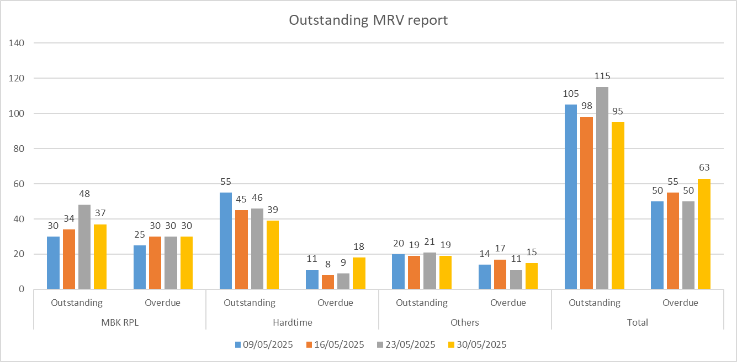
A321
Tình trạng đơn hàng Pooling: 63 đơn hàng quá hạn trong tổng số 95 đơn hàng đang open
Đơn hàng lấp đầy kho MBK: 30 overdue orders / total 37 orders
Đơn hàng cho Defect: 18 overdue orders / total 39 orders
Đơn hàng cho Hardtime/Softtime: 15 overdue orders / total 19 orders

Slide 49
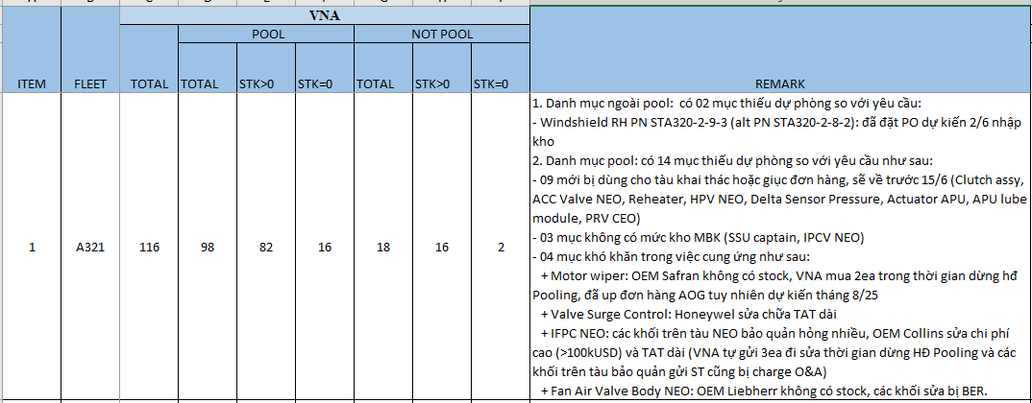
A321 CÁC VẬT TƯ VƯỚNG MẮC

Slide 50
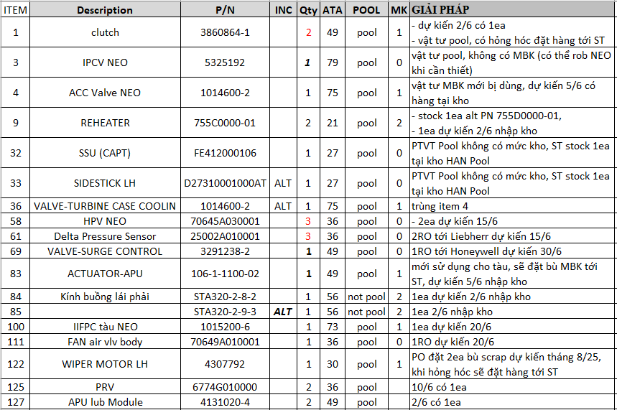
A321 CÁC VẬT TƯ VƯỚNG MẮC (Chi tiết)

Slide 51
TÌNH TRẠNG APU LRU A321
it | Part number | Description | MBK level | status
1 | 106-1-1100-02 | ACTUATOR-APU | 1 | stock NIL, 1ea mới dùng cho tàu khai thác, đang đặt bù
2 | 160494-1 | OIL COOLER |  | stock 2ea
3 | 2704506-2 | MOTOR STARTER | 2 | stock 2ea
4 | 3291238-2 | VALVE-SURGE CONTROL |  | stock NIL do không có mức kho MBK
5 | 3291432-1 | LOAD CONTROL VALVE | 1 | stock 1ea
6 | 3616140-10 | FAN ASSY-OIL COOLING |  | stock 1ea
7 | 3876287-1 | DATA MEMORY MODULE | 1 | stock NIL, đang giục STEA khối MBK
8 | 3886188-3 | IGV ACTUATOR APU131-9A | 1 | stock 1ea
9 | 3888058-5 | EXCITER | 2 | stock 2ea
10 | 3888394-221205 | ECB | 1 | stock 2ea
11 | 4131020-4 | LUBE MODULE |  | stock NIL, 1ea 2/6 nhập kho
12 | 441921-5 | CONTROL FUEL UNIT | 1 | stock 3ea
13 | BA03604 | GENERATOR-APU | 1 | stock NIL, 20/6 nhập kho 2ea
14 | 3860864-1 | CLUTCH ASSY | 1 | stock 1ea

Slide 52
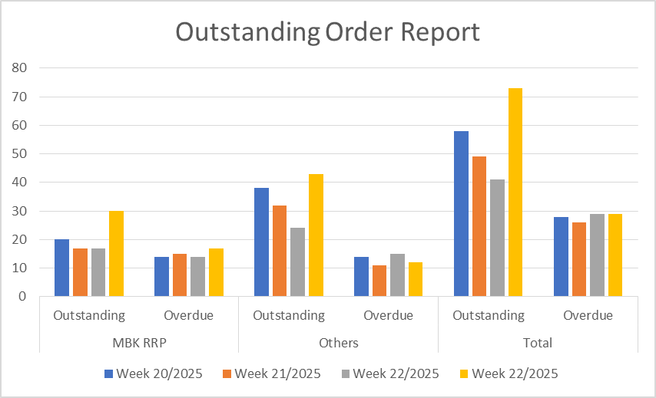
B787
Tình trạng đơn hàng Pooling: 29 đơn hàng quá hạn trong tổng số 73 đơn hàng đang open
Đơn hàng lấp đầy kho MBK: overdue 17 LO / total 30 LO
Đơn hàng khác (Defect, Hardtime): overdue 12 EO / total 43 EO

Slide 53
B787
STT | Tên thiết bị | P/N | Lưu ý | Tình trạng
1 | FMU | 7000546H14 | Hỏng hóc gây APU INOP. | Không có hỏng hóc. 03ea in stock.
2 | Chiller | 600-2 | Hiện cả fleet B787 có 07 hỏng hóc. | - NIL stock - 05RO: + 03ea EDD 10Jul. + 02ea chưa có EDD.
3 | VFSG | 7001330H04 | Nếu phát sinh hỏng hóc sẽ chỉ mở được 03 ngày. | 01ea in stock.
4 | Tailcone light Card Led | 30-2968-3 32-4188-3 | Nguồn cung hàng chậm, delay shop Honeywell. | Hiện không có hỏng hóc. -Card led: + 03ea in stock.

Slide 54
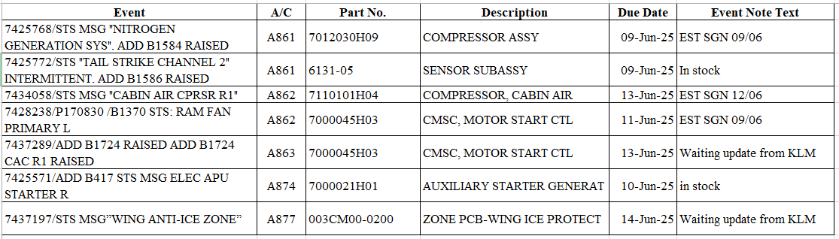
B787
Một số PTVT cần lưu ý:
PTVT thay nhiều: VFSG, GPM, NSG, CAC, GWIV.
Hỏng hóc ảnh hưởng cần lưu ý:.
• A864 - .AFT CARGO HANDLING SYSTEM IN/OUT IN CENTER LOADING PDU INOP: Joystick đã giao 07/06
• A863 - ELEC ENGINE STARTER L2: đặt hàng CMSC, đàn làm việc với KLM để có hàng trong tuần 24.
• A866 - RH VACUUM BLOWER INOP: đã có Vacuum.

Slide 55
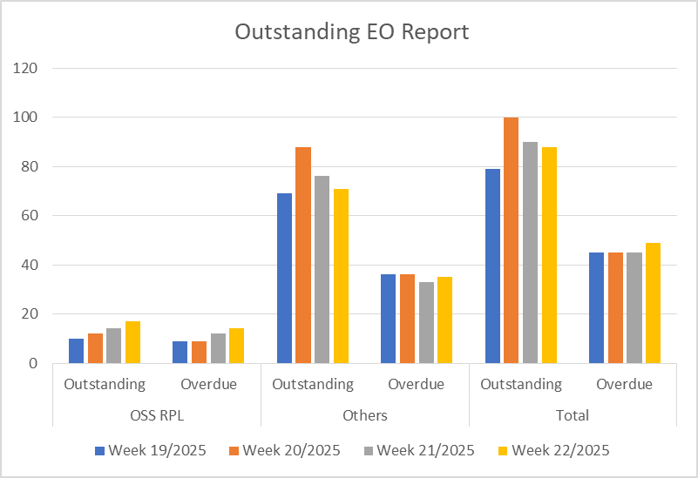
A350
Tình trạng đơn hàng Pooling: 49 đơn hàng quá hạn trong tổng số 88 đơn hàng đang open
Đơn hàng lấp đầy kho OSS: 14 overdue LO / total 17 LO
Đơn hàng khác (Defect, Hardtime): 35 overdue EO / total 71 EO
Tình trạng đơn hàng pool trong 4 tuần gần nhất:

Slide 56
A350
STT | Tên thiết bị | P/N | Hỏng hóc | Tình trạng
1 | Spoiler Servo control FCRM | CA67003-018/020/025 CA71323-016 / -015 | Hỏng hóc nhiều trên fleet A350. | - Spoiler Servo: 01ea in stock. - FCRM: 06ea in stock (dùng cho thay thế AD).
2 | Chiller | 688-6/688-6-00-100 | Hiện cần 13ea (09 hỏng hóc + 04 cho tàu bảo quản). | - NIL stock. - 10RO, trong đó: + 05ea dự kiến release trong tháng 6. + 05ea EDD NIL.
3 | EDP | 53098-06 | Hỏng hóc phát sinh sẽ phải cắt tải, tiềm ẩn AOG. Vẫn hỏng hóc nhiều trên fleet A350. | + 06ea in stock (của tàu BQ). 01 lấp đầy chưa có EDD.
4 | VCRU, Motor Controller |  | Hỏng hóc ảnh hưởng đến hệ thống chiller của tàu bay. TAT sửa chữa tại shop Honeywell rất dài (vẫn chưa được cải thiện) dẫn đến việc cung ứng hàng của Airbus rất chậm. | Nhiều tàu A350 có mssg VCRU và controller. - 01ea VCRU in stock
5 | Oven Safran | X200100 | + Hỏng hóc ảnh hưởng chất lượng dịch vụ. TAT ở shop rất dài do thiếu hụt sub part sửa chữa (PMSD). Safran dự kiến cuối tháng 4 mới có PMSD cho sửa chữa. Mặc dù đã rob 20ea oven từ 02 tàu bảo quản A886 và A887 nhưng vẫn còn 04 hỏng hóc nhưng hiện sẽ giữ lại toàn bộ oven tỏng kho và xuất trả cho tàu BQ trước. + Từ đầu năm 2025 yêu cầu 31ea. | + NIL stock. Đã về đủ 12ea cho A887 phá BQ, tiếp tục giục 12ea cho A886 RTS cuối tháng 6. Các oven về sẽ ưu tiên cho tàu BQ trước, tạm thời chưa issue cho tàu khai thác có hỏng hóc..

Slide 57
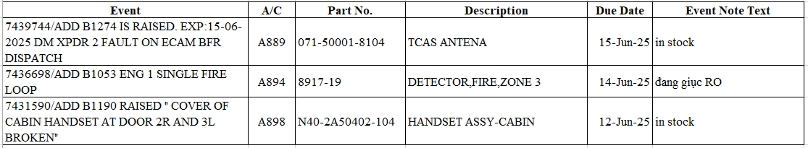
A350
Một số PTVT cần lưu ý:
+ Một số thiết bị pooling của OEM Honeywell liên quan hệ thống Chiller (VCRU, Motor Controler) TAT vẫn rất dài.
Hỏng hóc hệ thống flight control vẫn nhiều, vẫn chưa giảm.
Hỏng hóc ảnh hưởng cần lưu ý:
• A888, A892, A898 - CHILLER SYS INOP: đặt hàng VCRU, 01ea in stock + 02ea chưa có EDD.
• A893 - CHILLER AT AFT CREWREST INOP: cần I/O CON-TROLLER và SWITCH PANEL, đang đặt hàng.

Slide 58
ATR
STT | Tên thiết bị | P/N | Hỏng hóc | Tình trạng
1 | Blade Propeller | R815505-6/-9 | For Major Inspection | 06EA: STK SGN (p/n R815505-9) 01PO: EST 15/06 01RO: issued ngày 27/05. Đang thu xếp v/c sang shop làm OH
2 | Hub Propeller | 815470-2 | For Major Inspection | 02EA: STK SGN 01PO: Chưa có EDD
3 | Actuator Propeller | 815585-7 | For Major Inspection | 02EA: STK SGN
4 | End Wing-Left | S5741212100810 S5741212100910 |  | P/N S5741212100810: STK = 0 01EA: STK SGN P/N S5741212100910
5 | P.E.C | 816332-5-401 |  | 02EA: STK SGN
6 | MLG Shock Absorber | D23188000-6B | Hyd Leak | RO R4580325: chưa có EDD
7 | AFCS Computer | 7003974-606 | DASH ON ADU; CONNECTOR FOUND LOOSEN | 01EA: STK SGN

Slide 59
Phanh, bánh lốp cho các đội bay
STT | Tên thiết bị | P/N | Hỏng hóc | Giải pháp và kiến nghị
1. | Lốp cho các đội bay |  | Lốp các loại đủ dự phòng. | -Ban QLVT tiếp tục thúc đẩy lốp về dự phòng cho cao điểm hè 2025
2. | Phanh cho Đội bay B787 | C20648000 | 04ea in stock + 01ea FAK Nga+01 VIP kit. Dự kiến tuần 24 có 02 ea về. | - Ban QLVT đang làm việc với Safran thúc đẩy các cụm phanh đang sửa chữa về. - Tần suất thay phanh B787 đang gia tăng, Ban QLVT đã đề nghị Ban KT và VAECO cập nhật kế hoạch thay phanh cho 3 tháng tới và rà soát làm stagger để tránh tình trạng thay phanh hàng loạt những
3. | Phanh Đội bay A350 | 2-1756-1 | 03ea in stock. Dự kiến tuần 24 VSTEA xuất xưởng thêm 2 ea. | - Tần suất thay phanh A350 đang gia tăng rất nhanh, Ban QLVT đã đề nghị Ban KT và VAECO cập nhật kế hoạch thay phanh cho 3 tháng tới và rà soát làm stagger để tránh tình trạng thay phanh hàng loạt.
4. | Phanh đội Bay A321 | C20534100 | 04ea in stock. trong tuần 24 dự kiến sẽ có thêm 05ea. | - Ban QLVT đang tiếp tục thúc đẩy các heat sink A321 về để phục vụ bảo dưỡng phanh A321. - Ban QLVT đã đề nghị Ban KT và VAECO cập nhật kế hoạch làm stagger phanh A321 tránh việc thay phanh hàng loạt.

Slide 60
Động cơ
- Đội bay A350:
• Số lượng dự phòng: 03ea (thuê dài hạn) & 03 động cơ thuê ngắn hạn + 01 động cơ new (giao HAN 22/01).
• Số lượng trong kho: NIL
• Số lượng động cơ đang tại shop sửa chữa: 07ea (03 động cơ 21043 và 21317, 21048 sửa tại N3 và 01 động cơ 21201 sửa tại HAESL và 03 tại SEASL 21584, 21414 và 21604).
02 ENG cho A886 phá BQ: dự kiến về 15/06 và 25/06.
- Đội bay B787:
• Số lượng dự phòng: 10ea (2 sở hữu, 2 dài hạn và 6 ngắn hạn) đã ký thêm 01 hđ thuê đc Mar/2025 với Aercap.
• Số lượng trong kho: 0
• Số lượng động cơ đang tại shop sửa chữa:
04 động cơ ở KLM shop: 956569, 956599 và 956947, 956534. trong đó động cơ 956569 dự kiến giao 15/6/2025 và chuyển về SGN 25/7/2025. Trong đó 956569 dự kiến giao 15/6/2025 và chuyển về SGN 25/06/2025
01 động cơ ở GE shop: 958398 đã giao SGN 06/06/2025.
• Thuê động cơ đáp ứng KH sửa 2024-2025: B787 có 04 dự phòng và đang thuê 06 của Aercap (956933; 958266 và 958934 958966 và 956626, 956980) trong đó 956980 mới thuê do 01 đc trên A868 phải tháo đầu tháng 4/2025

Slide 61
Động cơ
- Đội bay A321 Ceo:
• Số lượng dự phòng: 13 (3 sở hữu, 10 thuê ngắn hạn)
• Số lượng trong kho: NIL
• Số lượng US chờ chuyển đi: 02ea V16049, V15935
• Số lượng US đang chuyển đi shop: 01ea V15876
• Số lượng động cơ đang sửa tại shop: 09ea
• Số lượng động cơ đang cho K6 thuê: 01ea (V12505)
- Vướng mắc:
+ Danh mục missing part list của động cơ sửa chữa về
- Giải pháp:
+ Thúc đẩy việc sửa chữa động cơ tại shop
+ Làm việc với Ban KT về KH động cơ về, tháo trả.

Slide 62
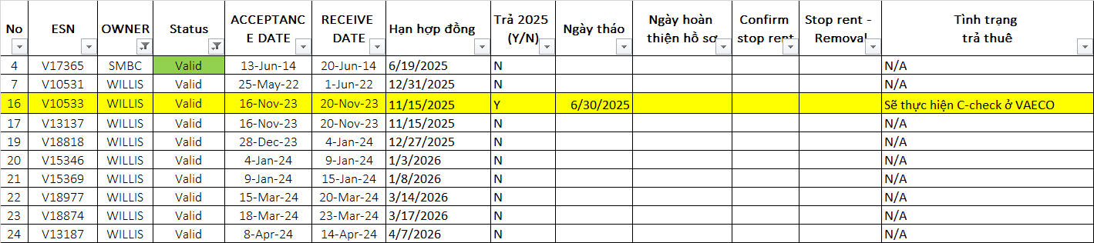
Động cơ
- Tình trạng trả động cơ thuê

Slide 63
- Đội bay A321 Neo:
• Số lượng dự phòng: 05ea (2 sở hữu (đang SLB), 2 dài hạn và 01 thuê ngắn hạn thuê của PW).
• Số lượng trong kho: NIL.
• Số lượng động cơ sửa chữa: có 6 động cơ đang sửa (04 tại ESA và 01 tại IHI, 01 tại MTU-H) - Đang làm việc với shop, không có indution slot vào tháng 7
• Đang đàm phán thuê thêm 2 động cơ - Đàm phán và kí LOI AERCAP, WLFC, Marathon
Vướng mắc:
+ TAT tại shop kéo dài, hiện do shop quá tải các động cơ tháo cung phải đợi slot lên đến 200 ngày.
+ Các động cơ A321 NEO tháo đi sửa trước đây không có đc lắp lên, khi tháo trả đc thuê thiếu nhiều LRUs đang đi cùng đc sửa. + Khoảng thời gian cao điểm nghỉ lễ, thiếu hụt phụ tùng vật liệu, sự gia tăng các lỗi Rejection trong kiểm tra sau thử nghiệm.
+ PTVT thiếu hụt, đặc biệt là khác khối AP51
Giải pháp:
+ Thúc đẩy động cơ sửa chữa tại shop.
+ Tổ chức họp và tìm giải pháp với Ban KT, VAECO với danh mục MPL đc tháo khi gửi đi sửa.

Slide 64
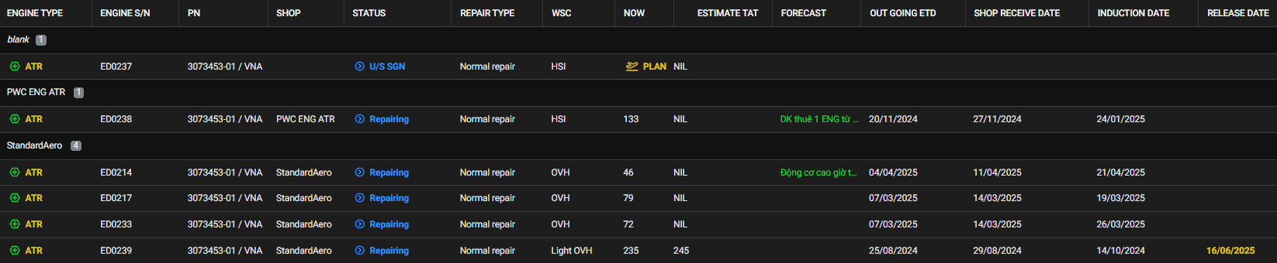
- Đội bay ATR:
• Số lượng dự phòng: 06: 03 ENG sở hữu, 03 ENG thuê ngắn hạn: (ED0321) (ED0036) (ED0715).
• ED0238 đang sửa tại shop PWC tại SING.
• ED0239, ED0217,ED0233, ED0214 đang sửa tại SA.
• Vướng mắc/ Khó khăn:
+ Các shop vẫn đang gặp trình trạng thiếu part, dẫn đến TAT bị kéo dài tại cả 02 shop. Đặc biệt cần giục ED0239 về sớm.
• Giải pháp:
+ Tiếp tục theo sát các động cơ đang sửa chữa tại PWC và StandardAero.

Slide 65
Kế hoạch động cơ
A350:
+ 02 ENG cho A887 phá BQ: 01ea (sửa trong SGN) đã giao HAN ngày 20/05 + 01ea đã giao HAN ngày 29/05.
+ 02 ENG cho A886 phá BQ: dự kiến về 15/06 và 25/06.
B787: NIL stock.
+ ENG 958398 (GE shop) đã giao SGN 06/06.
+ ENG 956569 dự kiến giao 15/6/2025 và chuyển về SGN 25/06.
A321 CEO :
+ Động cơ về trong tháng 6: V16558 (20/06)
A321 NEO:
+ Động cơ P771041 dự kiến về HAN 12/07.
+ Động cơ P771423 dự kiến về HAN 30/07.
+ Động cơ P771387 dự kiến về HAN 0 6/07.
+ Động cơ thuê WLFC- Marathon dự kiến về đầu tháng 7.
ATR: NIL stock.
ED0239 sửa chữa tại StandardAero: EST SGN 23/06.

Slide 66
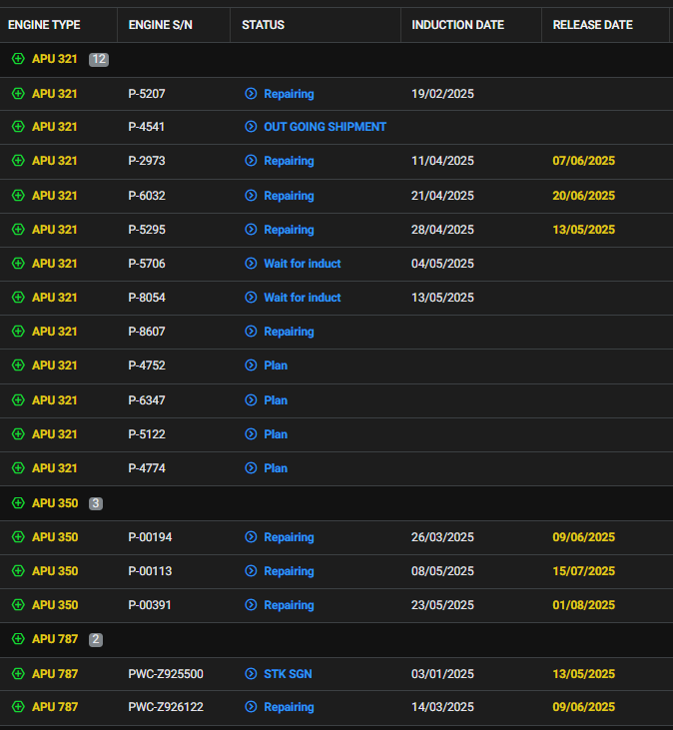
APU
APU A321
+ STK: 00 APU
+ Tháng 6: dk về 03 APU
APU A350
+ STK: 0
+03 APU đang sửa chữa:
P-00194: EDD 09/06/2025
P-00113: EDD 15/07/2025
P-00391: EDD 01/08/2025
APU B787
+ STK: 01 APU SGN
+ 01 APU (PWC-Z926122) DK 09 June sửa xong.

Slide 67
CÔNG TÁC BAY NGA
NHIÊN LIỆU:
Nhà cung cấp tại SVO là công ty Skypec.
2. PTVT DỰ PHÒNG FAK
TGĐ đã phê duyệt mua 63 item (5.18 triệu USD) trong đó:
56 item đã về và nhập kho.
07 item lead time dài, đang tiếp tục giục hàng.
3. Thiết lập kho ngoại quan ở sân bay SVO
Đại diện tại SVO đang làm việc với phía Nga (có nhờ hỗ trợ từ đại sứ quán VN tại Nga).

Slide 68
THANK YOU

